Slide 1

1ª SÉRIE
MATEMÁTICA
Outubro/Novembro - 2024

Slide 2







1. Considere as seis primeiras figuras da seguinte sequência.
(B)
(C)
A próxima figura dessa sequência é
(A)
(D)
(E)

Slide 3
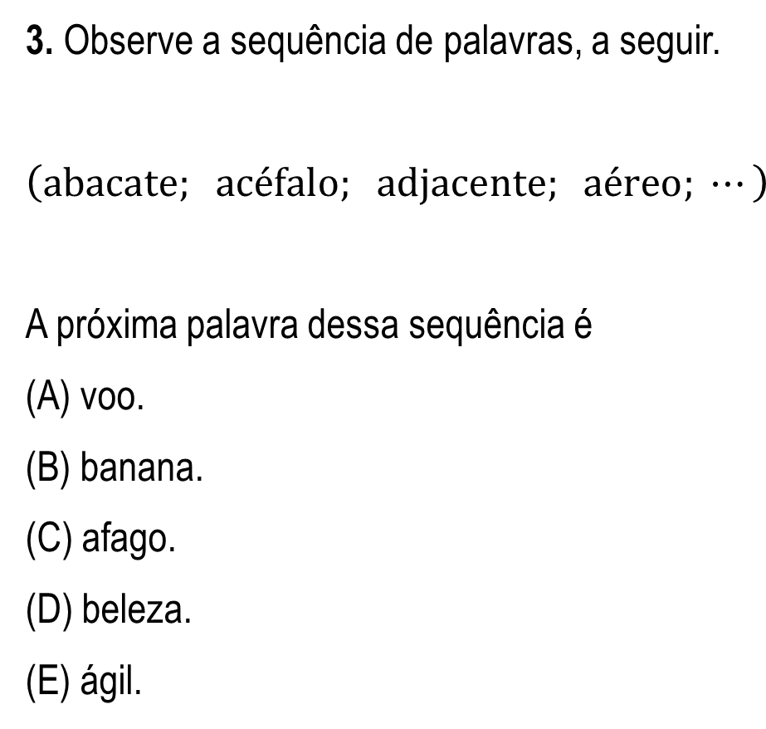
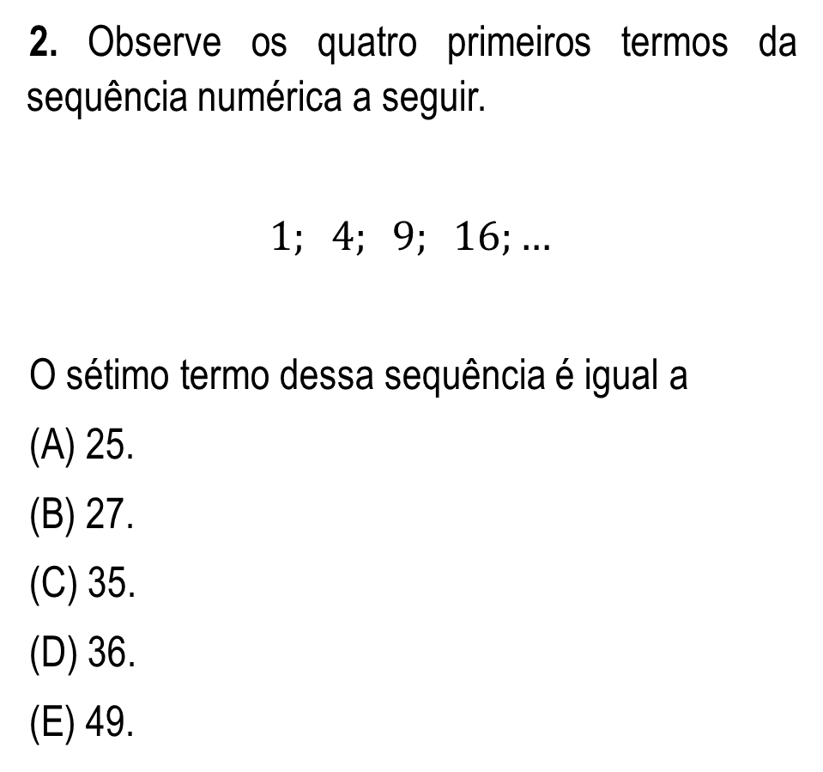
2. Observe os quatro primeiros termos da sequência numérica a seguir.
$$1; 4; 9; 16;…$$
O sétimo termo dessa sequência é igual a
(A) 25.
(B) 27.
(C) 35.
(D) 36.
(E) 49.
3. Observe a sequência de palavras, a seguir.
$$\left(abacate; acéfalo; adjacente; aéreo; ⋯\right)$$
A próxima palavra dessa sequência é
(A) voo.
(B) banana.
(C) afago.
(D) beleza.
(E) ágil.

Slide 4
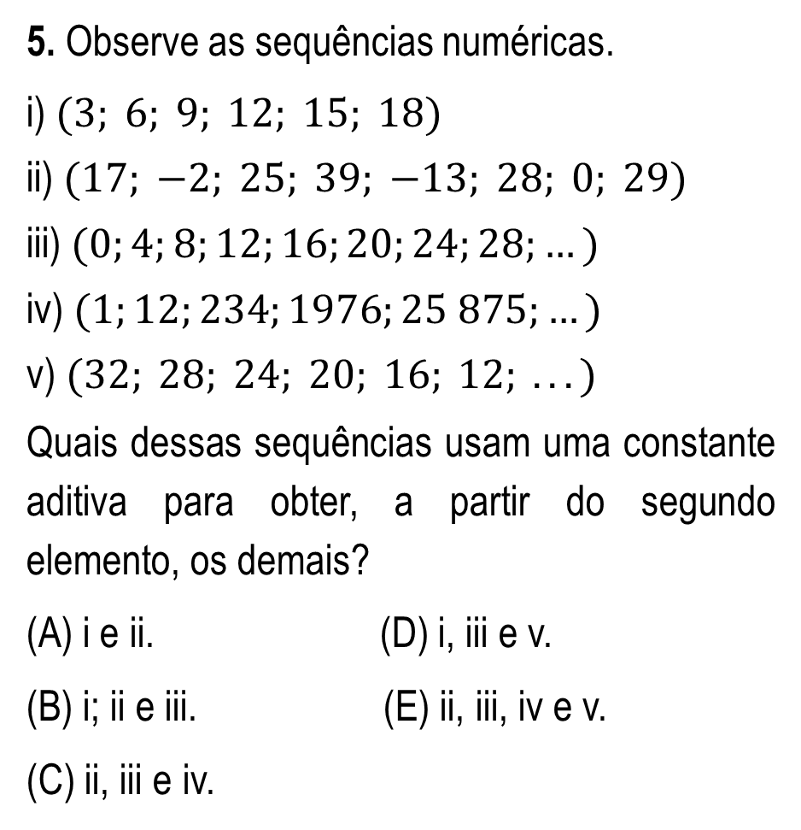
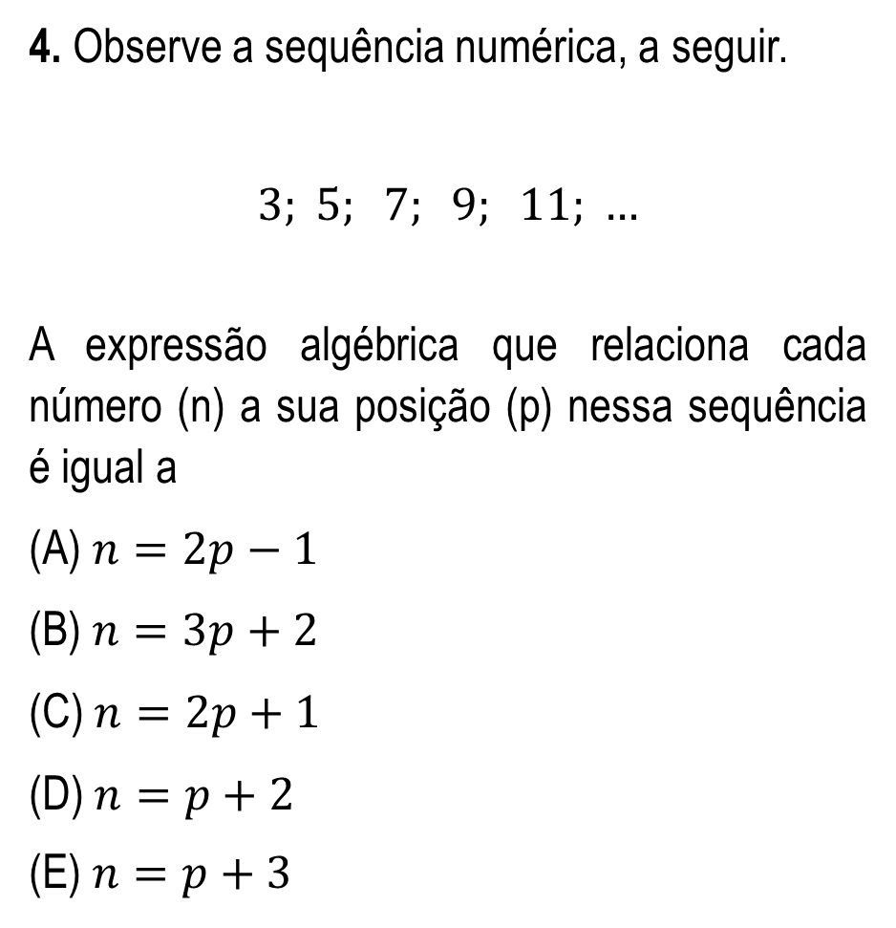
4. Observe a sequência numérica, a seguir.
$$3; 5; 7; 9; 11; …$$
A expressão algébrica que relaciona cada número (n) a sua posição (p) nessa sequência é igual a
(A) $n=2p−1$
(B) $n=3p+2$
(C) $n=2p+1$
(D) $n=p+2$
(E) $n=p+3$
5. Observe as sequências numéricas.
i) $(3; 6; 9; 12; 15; 18)$
ii) $(17; −2; 25; 39; −13; 28; 0; 29)$
iii) $(0;4;8;12;16;20;24;28;…)$
iv) $(1;12;234;1976;25 875;…)$
v) $(32; 28; 24; 20; 16; 12; ...)$
Quais dessas sequências usam uma constante aditiva para obter, a partir do segundo elemento, os demais?
(A) i e ii. (D) i, iii e v.
(B) i; ii e iii. (E) ii, iii, iv e v.
(C) ii, iii e iv.

Slide 5
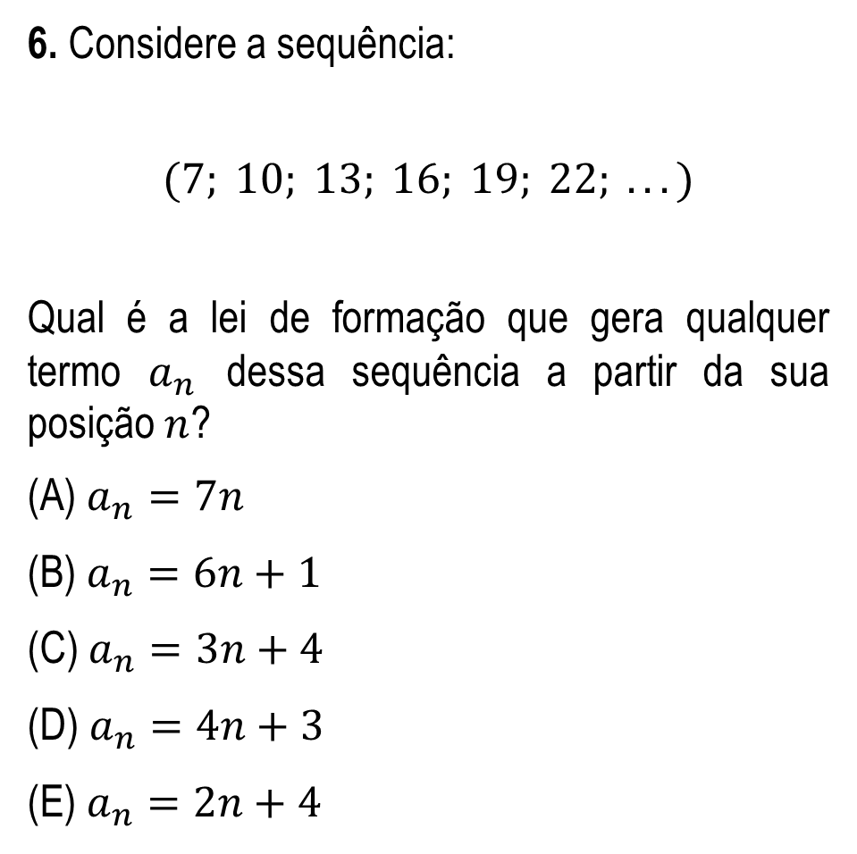
6. Considere a sequência:
$$(7; 10; 13; 16; 19; 22; ...)$$
Qual é a lei de formação que gera qualquer termo $a_{n}$ dessa sequência a partir da sua posição $n$?
(A)$a_{n}=7n$
(B) $a_{n}=6n+1$
(C) $a_{n}=3n+4$
(D)$a_{n}=4n+3$
(E) $a_{n}=2n+4$
7. Quantos são os múltiplos de 6 compreendidos entre 20 e 110?
(A) 12
(B) 13
(C) 15
(D) 16
(E) 17

Slide 6
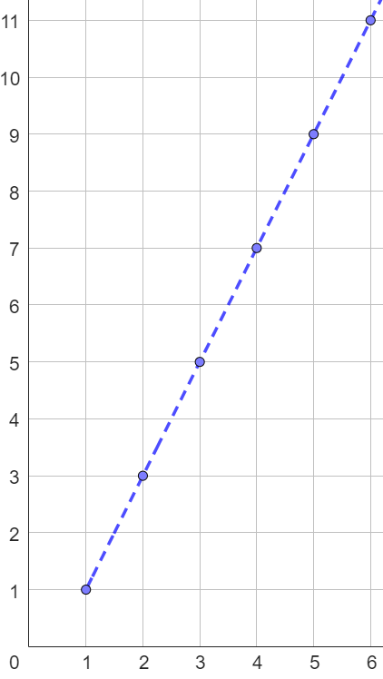
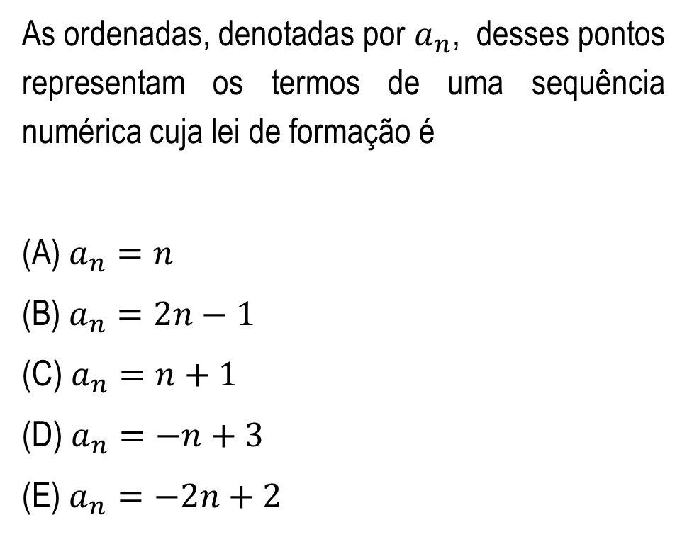
8. Considere os seguintes pontos marcados no plano cartesiano:
As ordenadas, denotadas por $a_{n}$, desses pontos representam os termos de uma sequência numérica cuja lei de formação é
(A) $a_{n}=n$
(B) $a_{n}=2n−1$
(C)$a_{n}=n+1$
(D)$a_{n}=−n+3$
(E)$a_{n}=−2n+2$

Slide 7
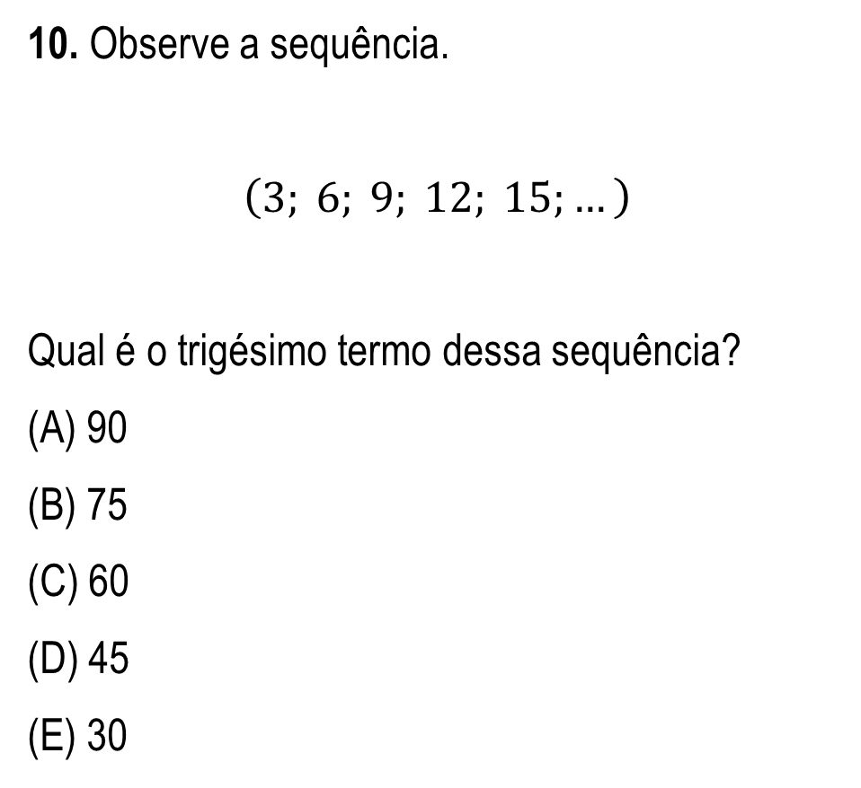
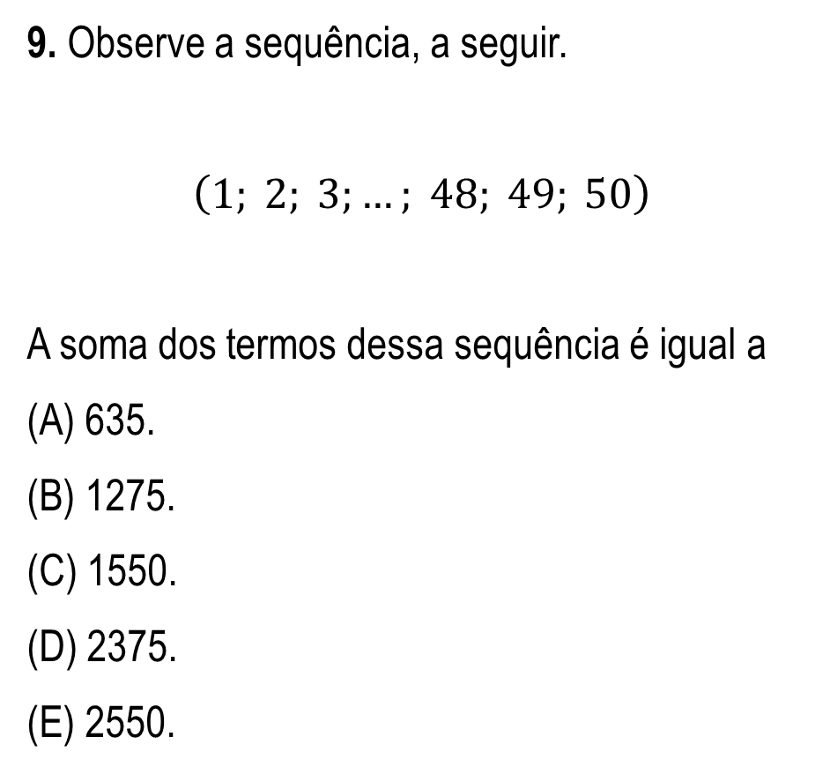
9. Observe a sequência, a seguir.
$$\left(1; 2; 3;…; 48; 49; 50\right)$$
A soma dos termos dessa sequência é igual a
(A) 635.
(B) 1275.
(C) 1550.
(D) 2375.
(E) 2550.
10. Observe a sequência.
$$\left(3; 6; 9; 12; 15;…\right)$$
Qual é o trigésimo termo dessa sequência?
(A) 90
(B) 75
(C) 60
(D) 45
(E) 30

Slide 8
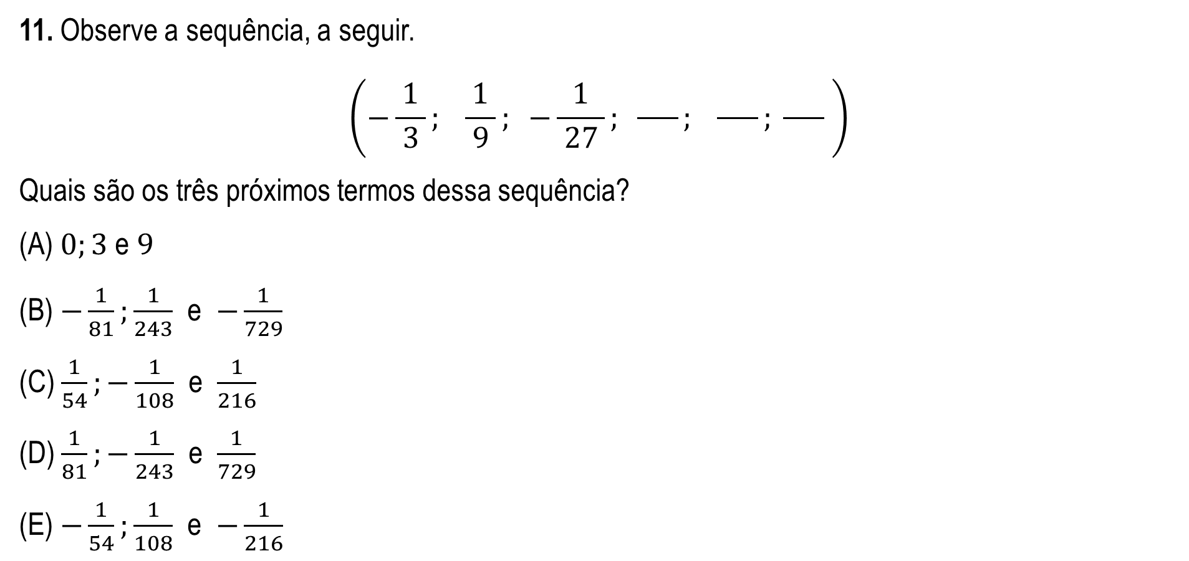
11. Observe a sequência, a seguir.
$$\left(−\frac{1}{ 3 }; \frac{1}{ 9 }; −\frac{1}{ 27 }; \frac{ }{ }; \frac{ }{ }; \frac{ }{ } \right)$$
Quais são os três próximos termos dessa sequência?
(A) $0;3$ e $9$
(B) $−\frac{1}{81};\frac{1}{243}$ e $−\frac{1}{729}$
(C) $\frac{1}{54};−\frac{1}{108}$ e $\frac{1}{216}$
(D) $\frac{1}{81};−\frac{1}{243}$ e $\frac{1}{729}$
(E) $−\frac{1}{54};\frac{1}{108}$ e $−\frac{1}{216}$

Slide 9
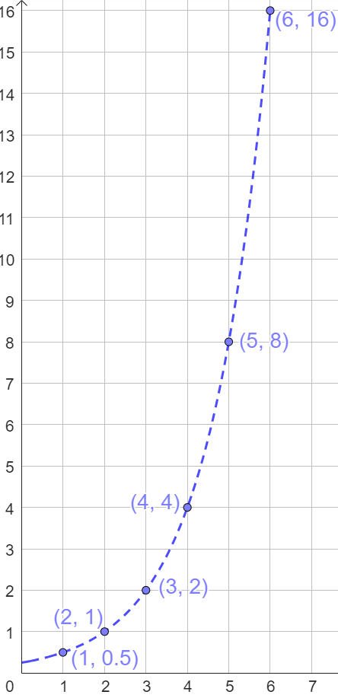
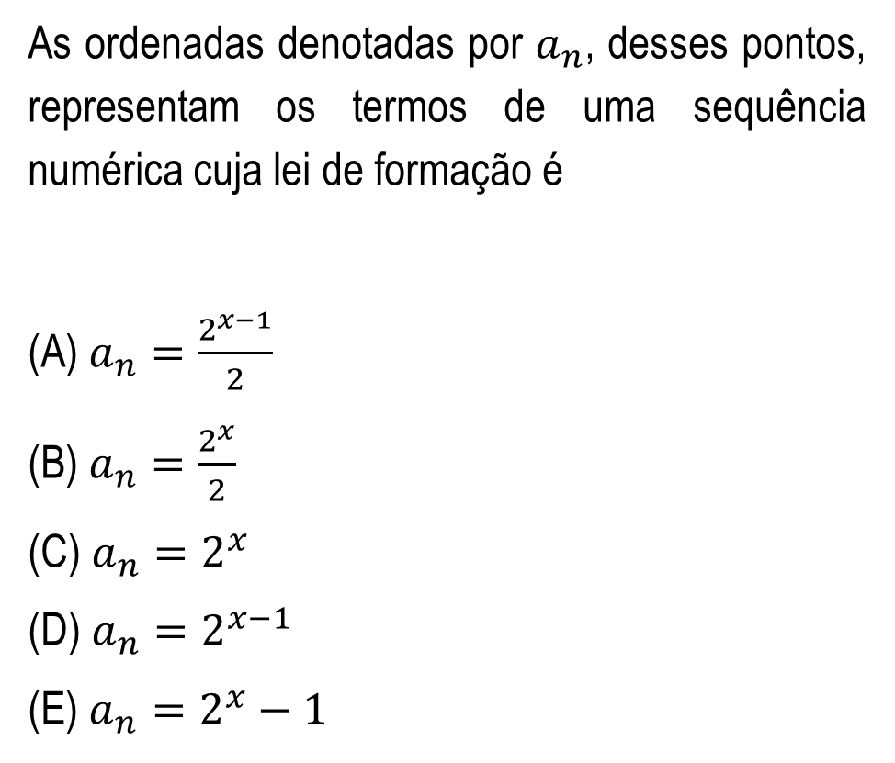
12. Considere os seguintes pontos marcados no plano cartesiano:
As ordenadas denotadas por $a_{n}$, desses pontos, representam os termos de uma sequência numérica cuja lei de formação é
(A) $a_{n}=\frac{2^{x−1}}{2}$
(B) $a_{n}=\frac{2^{x}}{2}$
(C)$a_{n}=2^{x}$
(D)$a_{n}=2^{x−1}$
(E)$a_{n}=2^{x}−1$

Slide 10
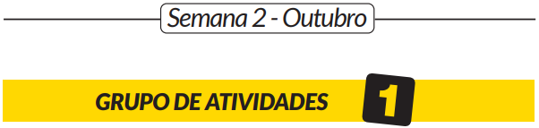

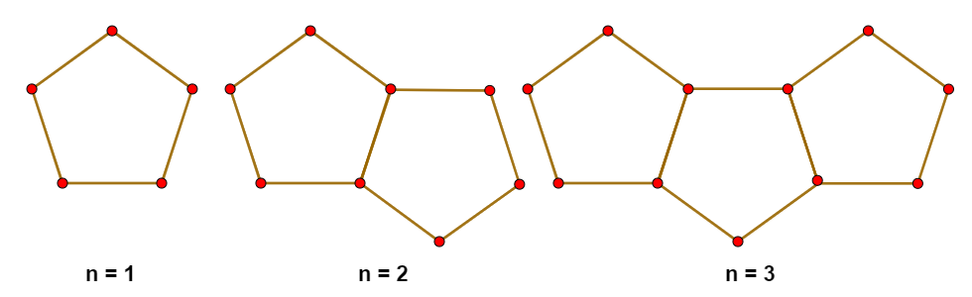
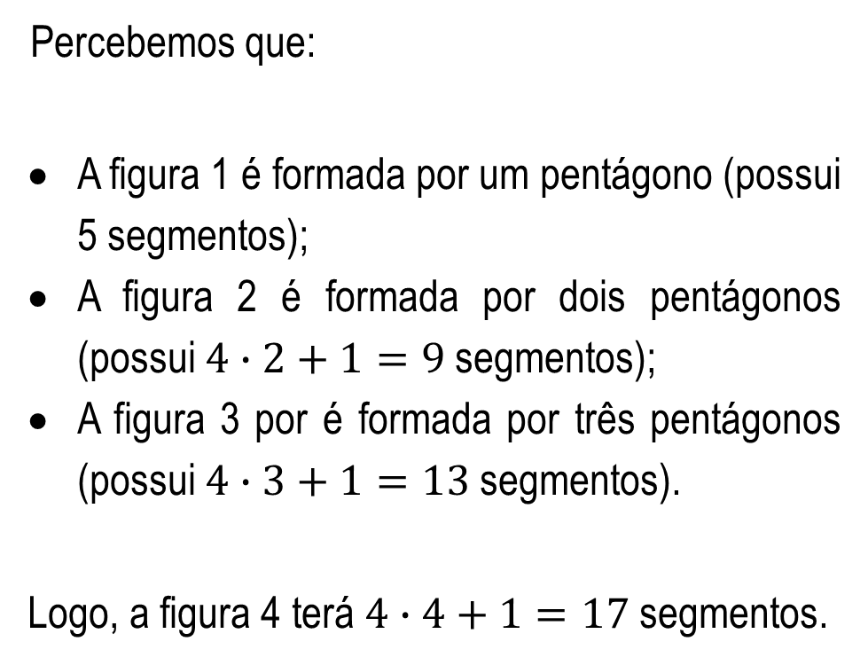
Percebemos que:
A figura 1 é formada por um pentágono (possui 5 segmentos);
A figura 2 é formada por dois pentágonos (possui $4∙2+1=9$ segmentos);
A figura 3 por é formada por três pentágonos (possui $4∙3+1=13$ segmentos).
Logo, a figura 4 terá $4∙4+1=17$ segmentos.
O que precisamos saber sobre Sequências?
• Sequência de figuras
Na imagem, a seguir, temos uma sequência de figuras formadas por pentágonos.

Slide 11


Sequências numéricas
Sequência numérica recursiva: Uma sequência é recursiva quando cada termo depende do anterior ou de termos anteriores (conhecido como termo inicial).
Exemplos: (1, 5, 9, 13, 17, ...) – Nesta sequência, a partir do segundo, cada termo é o termo anterior adicionando 4 unidades. Observe:
(2, 6, 18, 54, 162, ...) – Nesta sequência, cada termo, a partir do segundo, é o temo anterior multiplicado por 3. Observe:
Esta sequência é chamada de sequência multiplicativa.
Esta sequência é chamada de sequência aditiva.

Slide 12


Sequência numérica não recursiva: São as sequências que não dependem de termos anteriores para determinar o próximo termo.
Exemplos: (1, 2, 4, 8, 16, ...) – Esta sequência é formada pelas potências de base 2, portanto os termos não dependem do termo anterior. Observe:
(3, 6, 9, 12, 15, ...) – Esta sequência é formada pelos múltiplos naturais de 3, portanto os termos não dependem do termo anterior. Observe:

Slide 13

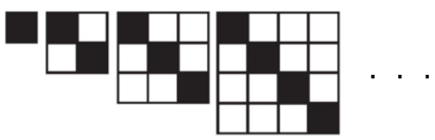
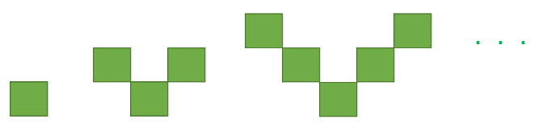
2. Observe a sequência, a seguir.
1. Considere a seguinte sequência.
Desenhe a próxima figura desta sequência.
Quantos quadradinhos brancos deverá ter a 6ª figura desta sequência?

Slide 14
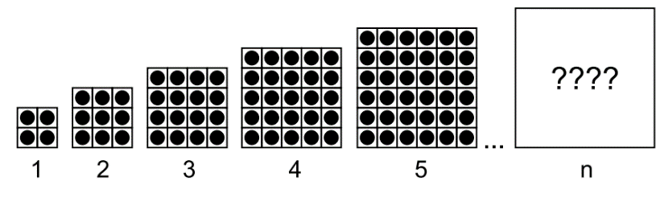
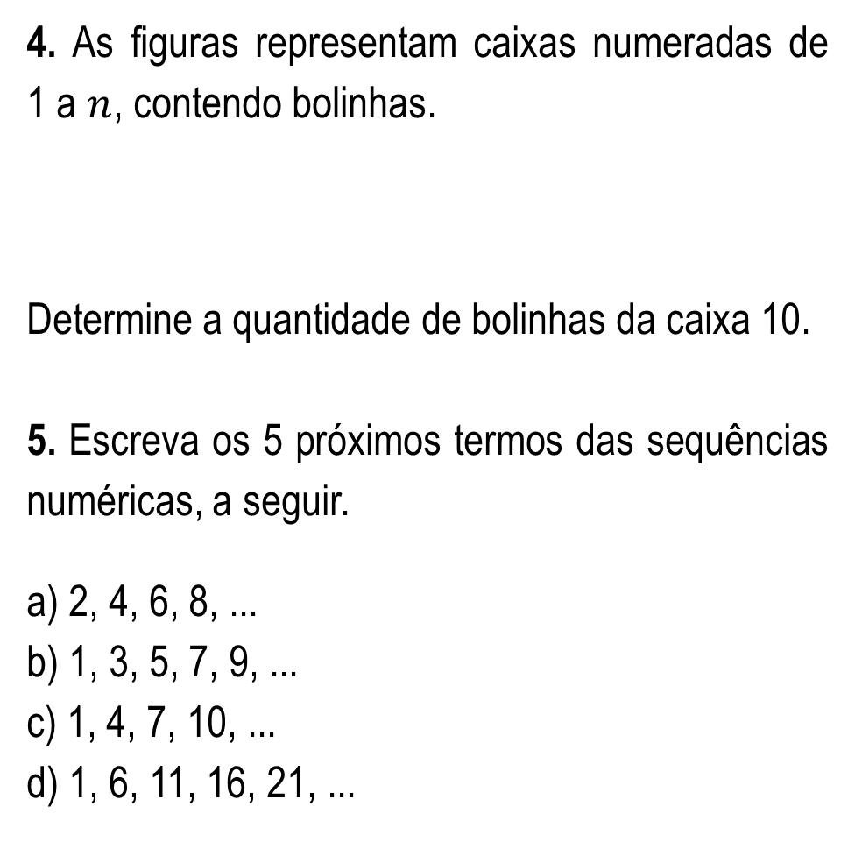
3. Leonardo ganhou um casal de coelhos recém-nascidos. Imagine que os coelhos chegam à idade de acasalar um mês depois de nascerem e que as fêmeas demoram um mês para parir, gerando apenas outro casal e que vão aumentando de acordo com a sequência: {1, 1, 2, 3, 5, 8,...}. Quantos casais de coelhos ele terá depois de um ano?
(A) 121
(B) 144
(C) 198
(D) 233
(E) 377
4. As figuras representam caixas numeradas de 1 a $n$, contendo bolinhas.
Determine a quantidade de bolinhas da caixa 10.
5. Escreva os 5 próximos termos das sequências numéricas, a seguir.
a) 2, 4, 6, 8, ...
b) 1, 3, 5, 7, 9, ...
c) 1, 4, 7, 10, ...
d) 1, 6, 11, 16, 21, ...

Slide 15

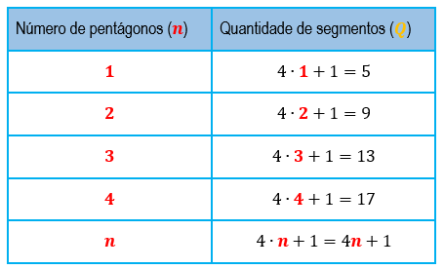
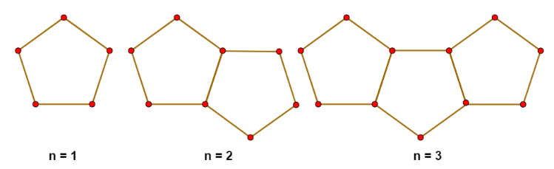
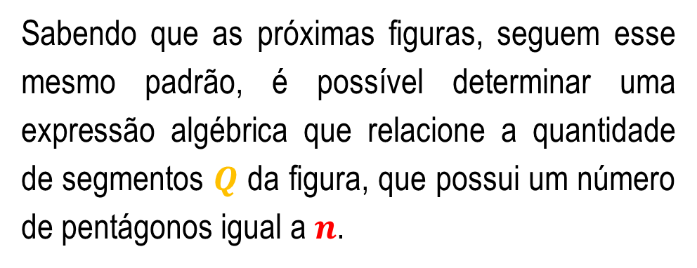
Sabendo que as próximas figuras, seguem esse mesmo padrão, é possível determinar uma expressão algébrica que relacione a quantidade de segmentos $Q$ da figura, que possui um número de pentágonos igual a $n$.
Lei de Formação ou Termo Geral de uma sequência
Voltando à sequência de figuras formadas por pentágonos.

Slide 16

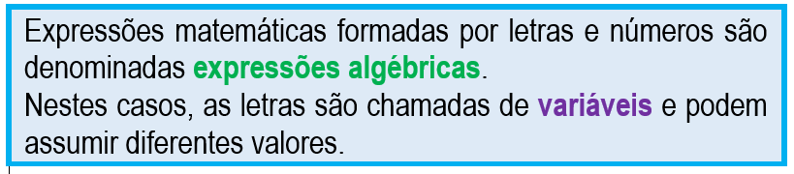
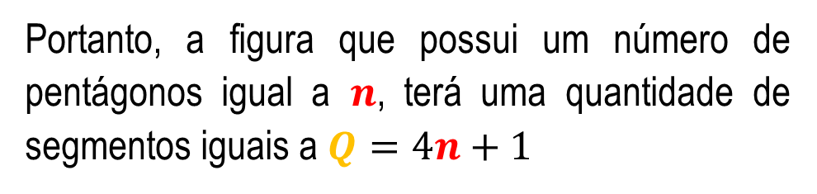
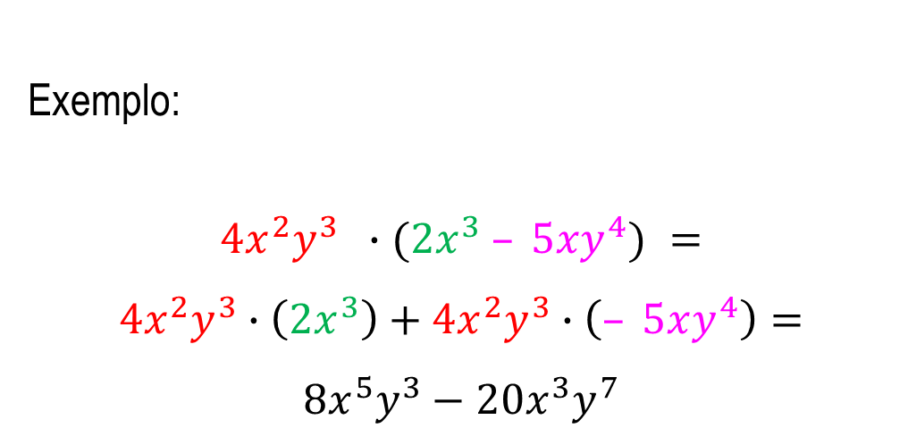
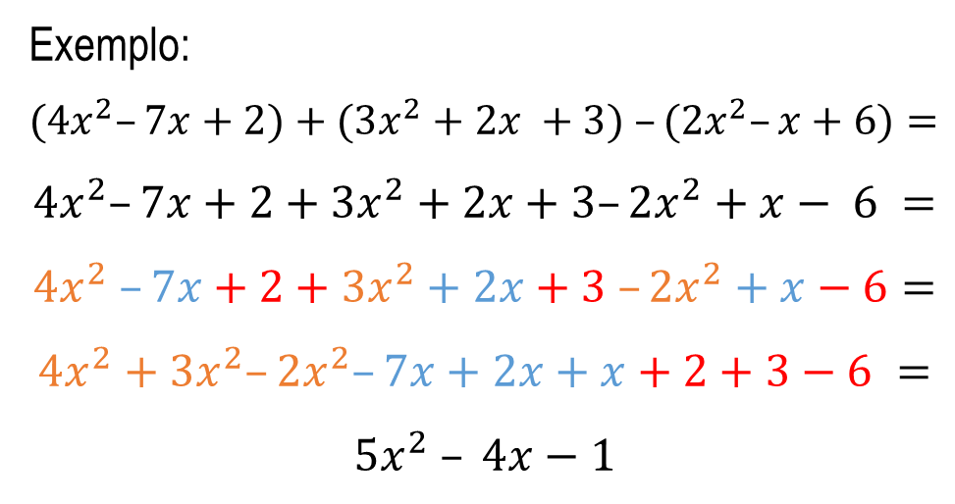
Portanto, a figura que possui um número de pentágonos igual a $n$, terá uma quantidade de segmentos iguais a $Q=4n+1$
Multiplicação de Monômio por Polinômio
Exemplo:
$$4x^{2}y^{3} ∙(2x^{3} – 5xy^{4}) =$$
$$4x^{2}y^{3}∙\left(2x^{3}\right)+4x^{2}y^{3}∙\left(– 5xy^{4}\right)=$$
$$8x^{5}y^{3}−20x^{3}y^{7}$$
Exemplo:
$$(4x^{2}–7x+2)+(3x^{2}+2x +3) –(2x^{2}–x+6)=$$
$$4x^{2}–7x+2+3x^{2}+2x+3–2x^{2}+x− 6 =$$
$$4x^{2} –7x+2+3x^{2}+2x+3 –2x^{2}+x−6=$$
$$4x^{2}+3x^{2}–2x^{2}–7x+2x+x+2+3−6 =$$
$$5x^{2} – 4x−1$$

Slide 17

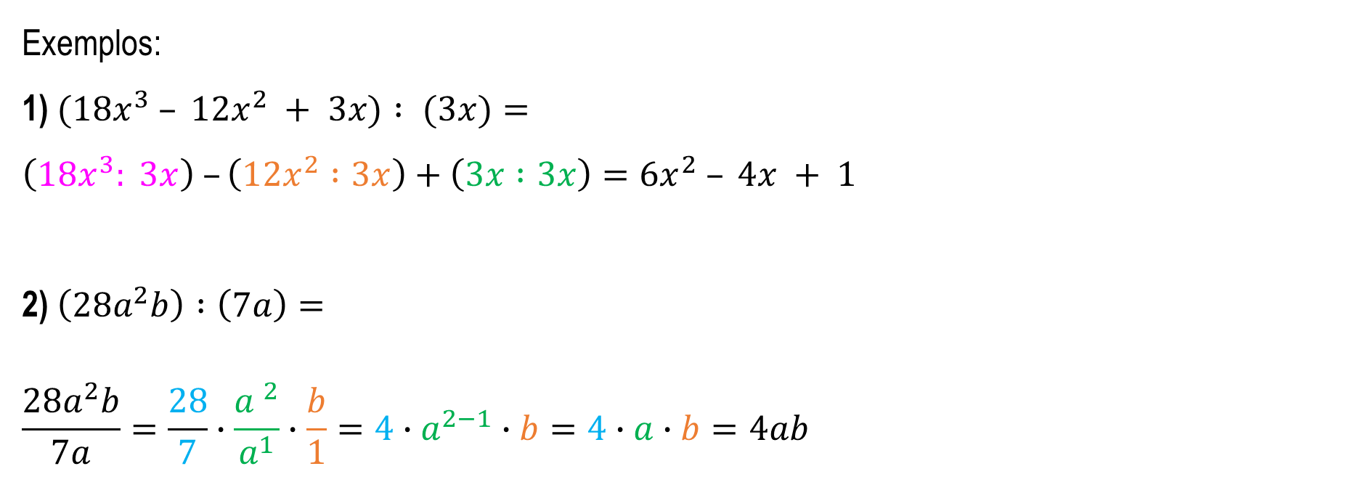
Divisão de Polinômio por Monômio
Exemplos:
1) $(18x^{3} – 12x^{2} + 3x) : (3x)=$
$$\left(18x^{3}: 3x\right) –\left(12x^{2} :3x\right)+\left(3x :3x\right)=6x^{2} – 4x + 1$$
2) $\left(28a^{2}b\right) :\left(7a\right)=$
$$\frac{28a^{2}b}{7a}=\frac{28}{7}∙\frac{{a }^{2}}{a^{1}}∙\frac{b}{1}=4∙a^{2−1}∙b=4∙a∙b=4ab$$

Slide 18

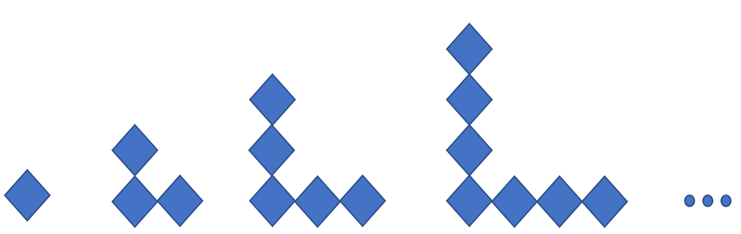
c) Quantos losangos devem conter nas figuras que ocupam as posições 10 e 11?
d) Qual é a expressão algébrica que descreve o padrão dessa sequência?
6. Observe a sequência, a seguir.
a) Elabore um quadro que relacione a posição da figura e o número de losangos que a compõe.
b) Mantendo o padrão dessa sequência, quantos losangos devem compor as duas próximas figuras?

Slide 19
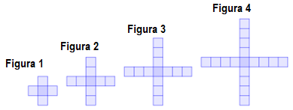
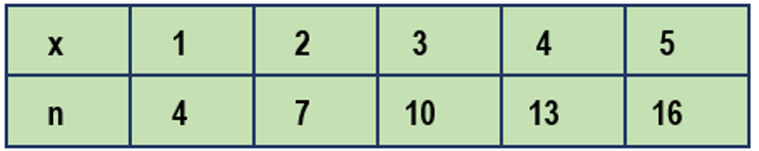
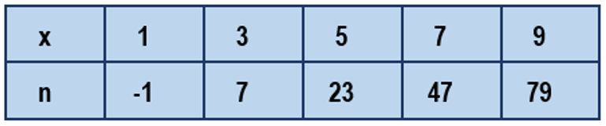
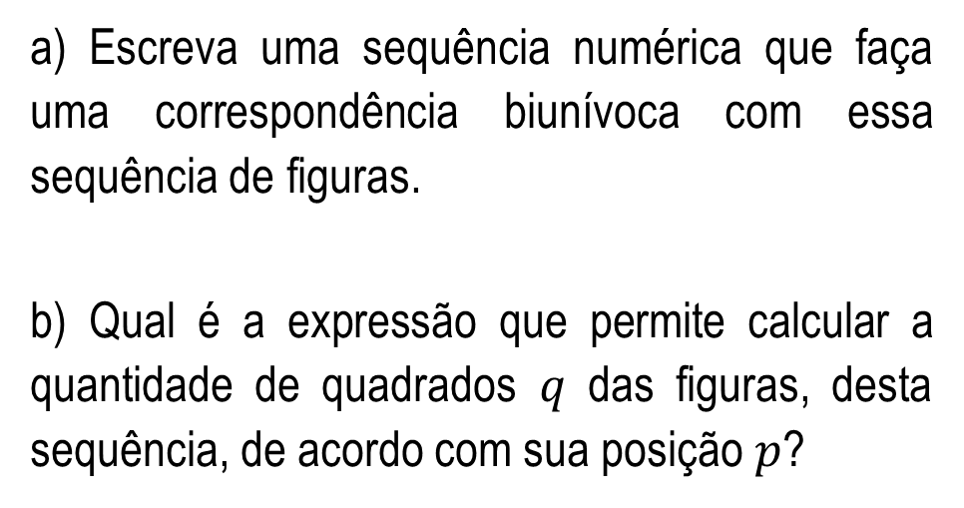
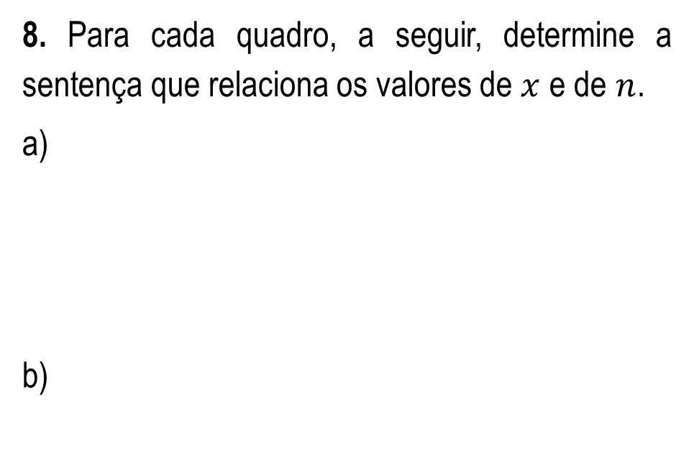
7. Observe a sequência de figuras, a seguir.
8. Para cada quadro, a seguir, determine a sentença que relaciona os valores de $x$ e de $n$.
a)
b)
a) Escreva uma sequência numérica que faça uma correspondência biunívoca com essa sequência de figuras.
b) Qual é a expressão que permite calcular a quantidade de quadrados $q$ das figuras, desta sequência, de acordo com sua posição $p$?

Slide 20

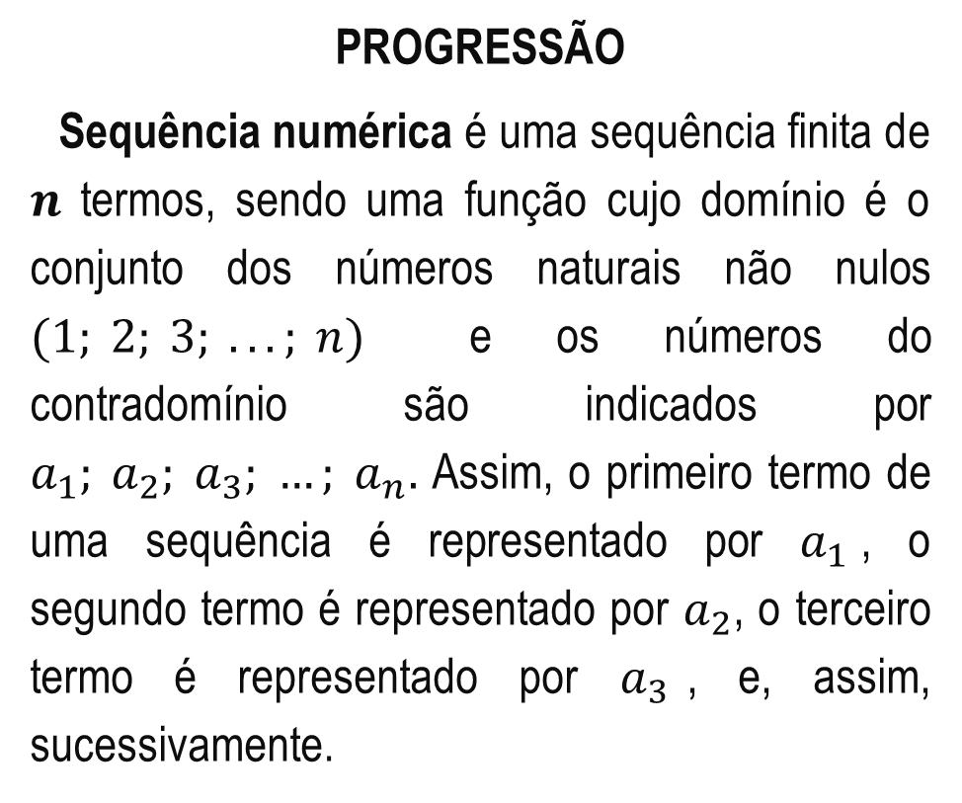
9. Nas sequências numéricas, a seguir, escreva a sentença que relacione cada termo (n) a sua posição (p).
a) 2, 4, 6, 8, ...
b) 1, 3, 5, 7, 9, ...
c) 1, 4, 7, 10, ...
d) 1, 6, 11, 16, 21, ...
PROGRESSÃO
Sequência numérica é uma sequência finita de $n$ termos, sendo uma função cujo domínio é o conjunto dos números naturais não nulos $(1; 2; 3; ...; n)$ e os números do contradomínio são indicados por $a_{1}; a_{2}; a_{3}; …; a_{n}.$ Assim, o primeiro termo de uma sequência é representado por $a_{1}$, o segundo termo é representado por $a_{2}$, o terceiro termo é representado por $a_{3}$, e, assim, sucessivamente.

Slide 21
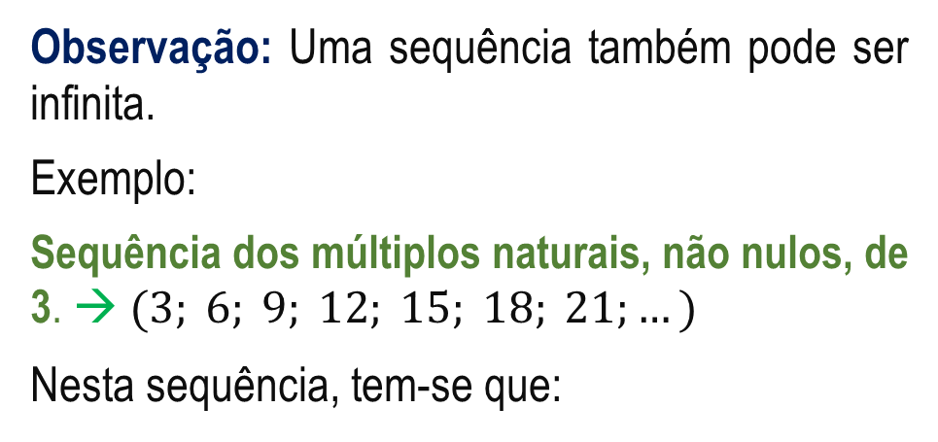
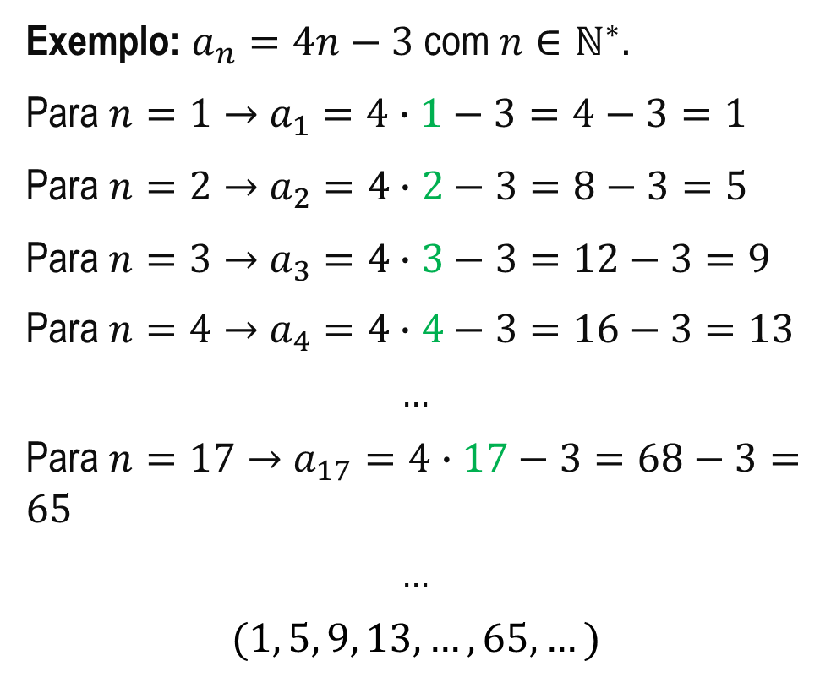
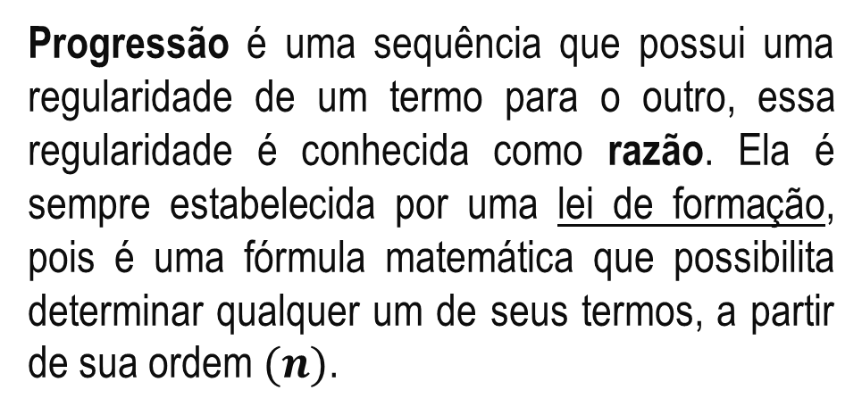
Observação: Uma sequência também pode ser infinita.
Exemplo:
Sequência dos múltiplos naturais, não nulos, de 3. → $(3; 6; 9; 12; 15; 18; 21;…)$
Nesta sequência, tem-se que:
Exemplo: $a_{n}=4n−3$ com $n∈ℕ^{∗}.$
Para $n=1→$ $a_{1}=4∙1−3=4−3=1$
Para $n=2→$ $a_{2}=4∙2−3=8−3=5$
Para $n=3→$ $a_{3}=4∙3−3=12−3=9$
Para $n=4→$ $a_{4}=4∙4−3=16−3=13$
...
Para $n=17→$ $a_{17}=4∙17−3=68−3=65$
...
$$(1, 5, 9, 13, …, 65, …)$$
$$a_{1}=3; a_{2}=6; a_{3}=9; a_{4}=12; a_{5}=15;…$$
Progressão é uma sequência que possui uma regularidade de um termo para o outro, essa regularidade é conhecida como razão. Ela é sempre estabelecida por uma lei de formação, pois é uma fórmula matemática que possibilita determinar qualquer um de seus termos, a partir de sua ordem $(n)$.
Existem dois casos de progressão, a progressão aritmética (PA) e a progressão geométrica (PG).

Slide 22

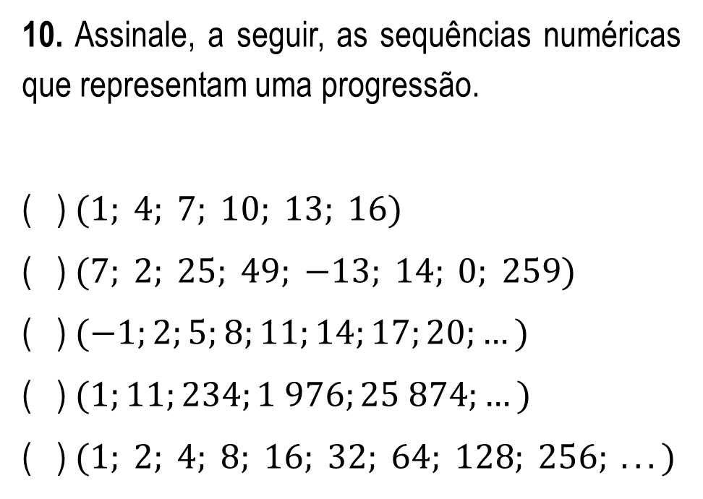
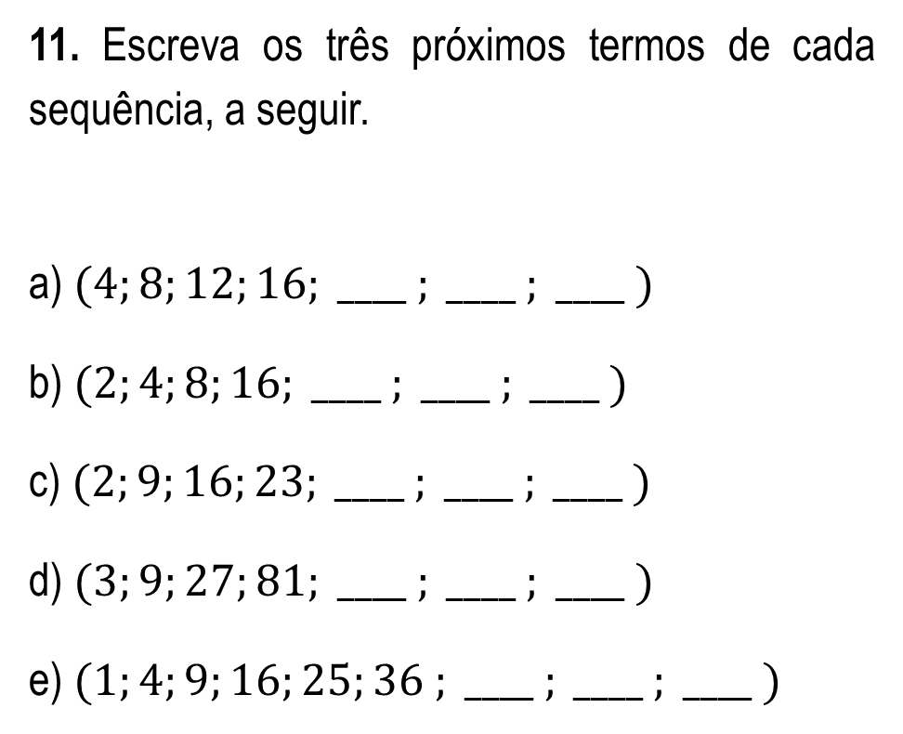
11. Escreva os três próximos termos de cada sequência, a seguir.
a) $(4;8;12;16; ____ ; ____ ; ____ )$
b) $(2;4;8;16; ____ ; ____ ; ____ )$
c) $(2;9;16;23; ____ ; ____ ; ____ )$
d) $(3;9;27;81; ____ ; ____ ; ____ )$
e) $(1;4;9;16;25;36 ; ____ ; ____ ; ____ )$
10. Assinale, a seguir, as sequências numéricas que representam uma progressão.
( ) $(1; 4; 7; 10; 13; 16)$
( ) $(7; 2; 25; 49; −13; 14; 0; 259)$
( ) $(−1;2;5;8;11;14;17;20;…)$
( ) $(1;11;234;1 976;25 874;…)$
( ) $(1; 2; 4; 8; 16; 32; 64; 128; 256; ...)$

Slide 23
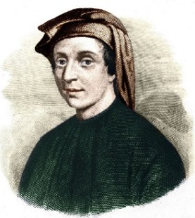
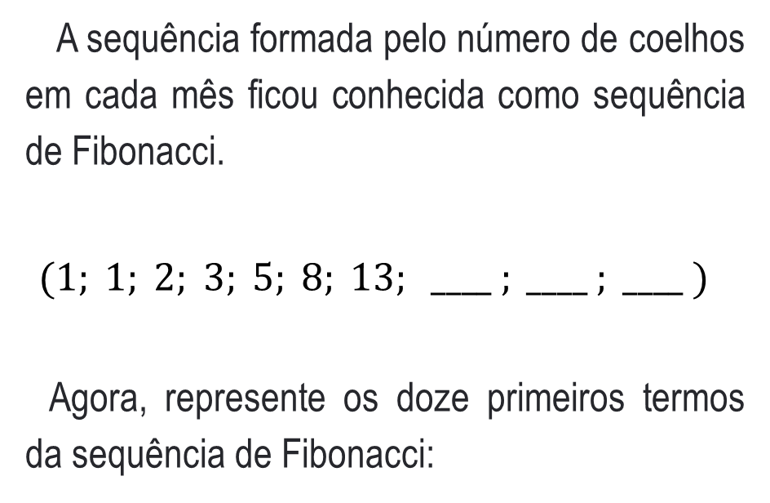
12. Desafio 1!
A sequência formada pelo número de coelhos em cada mês ficou conhecida como sequência de Fibonacci.
$$(1; 1; 2; 3; 5; 8; 13; ____ ; ____ ; ____ )$$
Agora, represente os doze primeiros termos da sequência de Fibonacci:
Leonardo de Pisa, mais conhecido como Fibonacci, foi um Matemático italiano que viveu de 1180 a 1250. Em 1202 ele propôs em sua obra LiberAbaci (Livro dos Cálculos) o problema de grande repercussão por ter aplicações em várias áreas do conhecimento, como economia, biologia, física etc.
“Admitindo-se que cada casal de coelhos só procrie pela primeira vez aos dois meses, exatamente, após o seu nascimento e que, a partir de então, gere um casal a cada mês, quantos casais haverá ao final de doze meses, partindo-se de um único casal de coelhos recém-nascidos?”

Slide 24

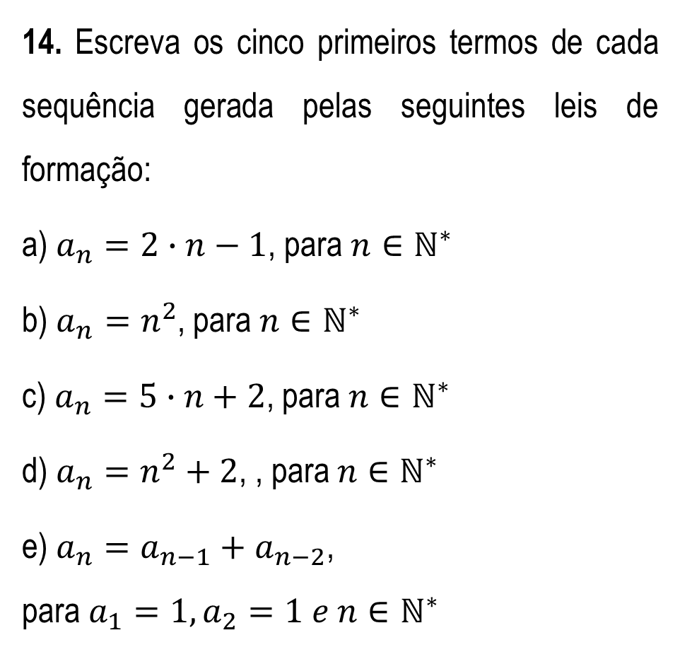
13. Desafio 2!
Escreva os três próximos termos da sequência, a seguir:
14. Escreva os cinco primeiros termos de cada sequência gerada pelas seguintes leis de formação:
a) $a_{n}=2∙n−1$, para $n∈ℕ^{∗}$
b)$a_{n}=n^{2}$, para $n∈ℕ^{∗}$
c) $a_{n}=5∙n+2$, para $n∈ℕ^{∗}$
d) $a_{n}=n^{2}+2$, , para $n∈ℕ^{∗}$
e) $a_{n}=a_{n−1}+a_{n−2}$,
para $a_{1}=1,a_{2}=1 e n∈ℕ^{∗}$
Observação: o jargão “saia da caixinha”, que quer dizer “pensar fora do padrão”, significa abandonar os padrões que limitam seu pensamento e expandir sua criatividade.

Slide 25
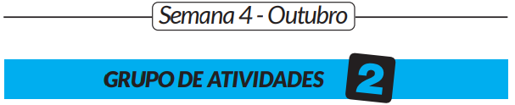

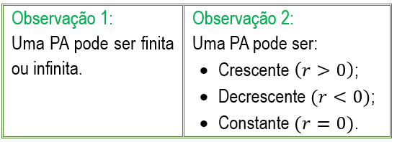
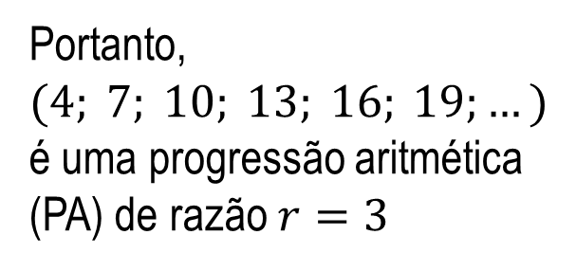
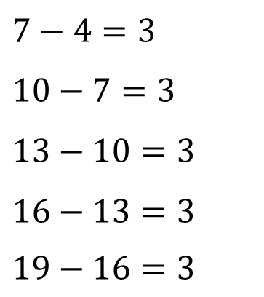
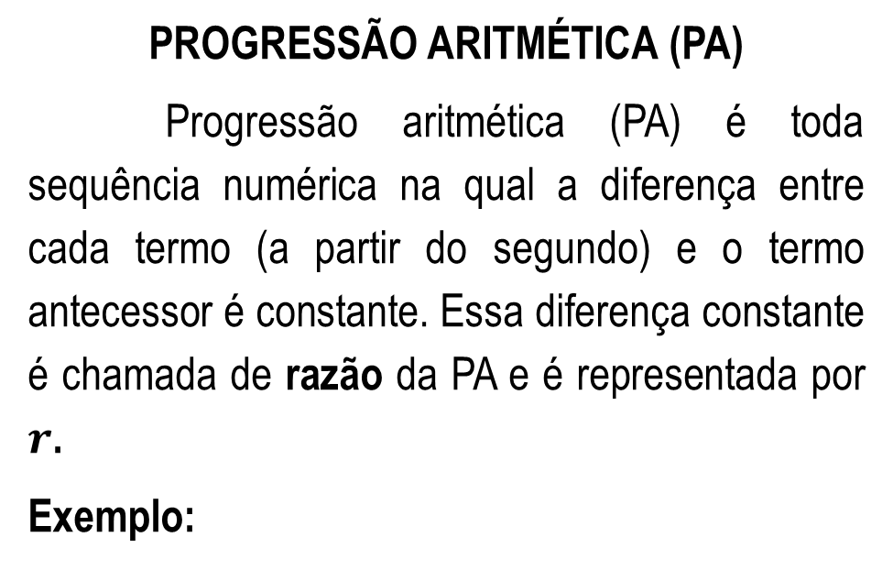
Considere a sequência $(4; 7; 10; 13; 16; 19;…)$
$$7−4=3$$
$$10−7=3$$
$$13−10=3$$
$$16−13=3$$
$$19−16=3$$
Portanto, $(4; 7; 10; 13; 16; 19;…)$ é uma progressão aritmética (PA) de razão $r=3$
PROGRESSÃO ARITMÉTICA (PA)
Progressão aritmética (PA) é toda sequência numérica na qual a diferença entre cada termo (a partir do segundo) e o termo antecessor é constante. Essa diferença constante é chamada de razão da PA e é representada por $r$.
Exemplo:

Slide 26

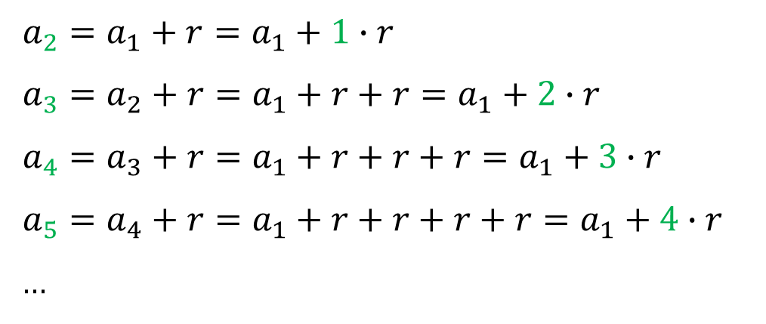
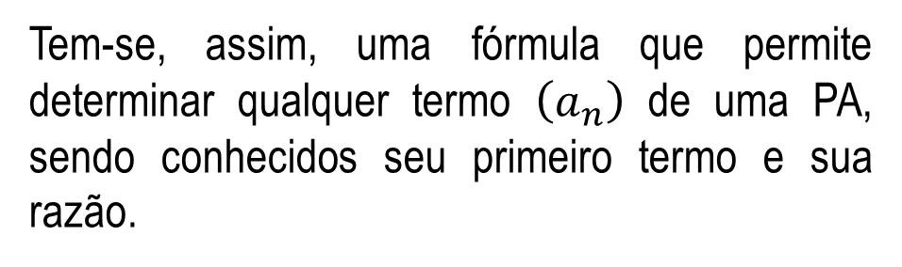
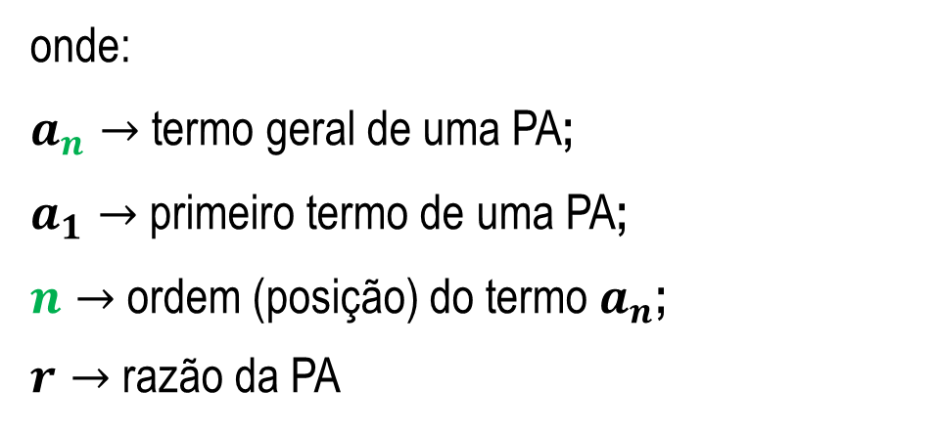
Termo geral de uma PA
Pela definição de progressão aritmética, tem-se que:
$$a_{n}=a_{1}+\left(n−1\right)∙r$$
onde:
$a_{n}→$ termo geral de uma PA;
$a_{1}→$ primeiro termo de uma PA;
$n→$ ordem (posição) do termo $a_{n}$;
$r→$ razão da PA
$$a_{2}=a_{1}+r=a_{1}+1∙r$$
$$a_{3}=a_{2}+r=a_{1}+r+r=a_{1}+2∙r$$
$$a_{4}=a_{3}+r=a_{1}+r+r+r=a_{1}+3∙r$$
$$a_{5}=a_{4}+r=a_{1}+r+r+r+r=a_{1}+4∙r$$
...
Tem-se, assim, uma fórmula que permite determinar qualquer termo $\left(a_{n}\right)$ de uma PA, sendo conhecidos seu primeiro termo e sua razão.
Generalizando:

Slide 27


Exemplos:
1) Calcule o vigésimo termo da sequência $(2, 6, 10, 14, 18,…)$.
$a_{20}→$ vigésimo termo
q$a_{1}=2$
$$n=20$$
$r=4$, pois, $\left(6−2\right)=\left(10−6\right)=\left(14−10\right)=…=4$
Assim,
$$a_{n}=a_{1}+(n−1)∙r$$
$$a_{20}=2+(20−1)∙4$$
$$a_{20}=2+19∙4$$
$$a_{20}=2+76$$
$$a_{20}=78$$
2) Determine o primeiro termo de uma PA em que o décimo segundo termo é 47 e a razão é 4.
$$a_{12}=47$$
$$a_{1}= ?$$
$$n=12$$
$$r=4$$
Substituindo os valores, obtemos:
$$a_{n}=a_{1}+\left(n−1\right)∙r$$
$$a_{12}=a_{1}+(12−1)∙4$$
$$47=a_{1}+11∙4$$
$$47=a_{1}+44$$
$$47−44=a_{1}$$
$$a_{1}=3$$

Slide 28

Observação: essa fórmula (termo geral) nos permite determinar o primeiro termo ${(a}_{1})$, a ordem $\left(n\right)$ de um termo ou a razão $(r)$ da PA, a depender dos elementos conhecidos.
Propriedades da progressão aritmética (PA)
1) Qualquer termo de uma progressão aritmética, a partir do segundo termo, é a média aritmética entre seu antecessor e o seu sucessor.
2) Em uma progressão aritmética, a soma de dois termos equidistantes é igual à soma dos termos extremos (primeiro termo e último termo).
3) Em uma progressão aritmética, com uma quantidade ímpar de termos, o termo central é igual à média aritmética dos termos extremos (primeiro termo e último termo).
4) Em uma progressão aritmética, é sempre válida a seguinte relação:
, então $m+n=p+q$.

Slide 29


2. Entre as progressões, a seguir, assinale aquelas que são progressões aritméticas.
a) ( ) $(3; 6; 9; 12; 15; 18;…)$
b) ( ) $(1; 2; 4; 8; 16; 32; 64; 128;…)$
c) ( ) $(0;5;10;15;20;25;30;35;…)$
d) ( ) $(1;4;9;16;25;36;49;…)$
e) ( ) $(5; 3; 1; −1; −3; −5; −7; −9;...)$
f) ( ) $\left(3;3;3;3;3;3;3;...\right)$
1. Considere a sequência $(5, 8, 11, 14, 17, 20, …)$. A lei de formação que gera qualquer termo $a_{n}$ dessa sequência, a partir da sua ordem $n$ (posição), é igual a
(A)$a_{n}=5n$
(B) $a_{n}=4n+1$
(C) $a_{n}=3n+2$
(D) $a_{n}=2n+3$
(E) $a_{n}=n+4$

Slide 30


3. Relacione cada progressão da 1ª coluna com sua respectiva razão na 2ª coluna.
(A) $\left(25;22;19;16;13;10;…\right)$
(B) $\left(7; 7; 7; 7; 7; 7; ...\right)$
(C) $\left(1,25; 2,00; 2,75; 3,50; 4,25; …\right)$
(D) $\left(−3; −1;1;3;5;7;…\right)$
(E) $\left(−2; −7; −12; −17; −22;…\right)$
(F) $\left(0; \frac{1}{2};1; \frac{3}{2};2; \frac{5}{2};3;…\right)$
( ) $r=2$
( ) $r=−3$
( ) $r=\frac{1}{2}$
( ) $r=0$
( ) $r=0,75$
( ) $r=−5$

Slide 31


4. Determine o quadragésimo oitavo termo da sequência $\left(5;8;11;14;…\right).$
Considere que o incremento no tempo de estudo, a cada período, para essas pessoas, se mantenha constante até o ano 2050, e que se pretenda chegar ao patamar de 70% do tempo necessário à obtenção do curso superior dado anteriormente.
O ano em que o tempo médio de estudo de pessoas acima de 14 anos atingirá o percentual pretendido será
(A) 2 018.
(B) 2 023.
(C) 2 031.
(D) 2 035.
(E) 2 043.
5. (ENEM 2020) No Brasil, o tempo necessário para um estudante realizar sua formação até a diplomação em um curso superior, considerando os 9 anos de ensino fundamental, os 3 anos do ensino médio e os 4 anos de graduação (tempo médio), é de 16 anos. No entanto, a realidade dos brasileiros mostra que o tempo médio de estudo de pessoas acima de 14 anos é ainda muito pequeno, conforme apresentado na tabela.
Disponível em: www.ibge.gov.br. Acesso em: 19 dez. 2012 (adaptado).

Slide 32

6. (ENEM 2016) Com o objetivo de trabalhar a concentração e a sincronia de movimentos dos alunos de uma de suas turmas, um professor de educação física dividiu essa turma em três grupos (A, B e C) e estipulou a seguinte atividade: os alunos do grupo A deveriam bater palmas a cada 2s, os alunos do grupo B deveriam bater palmas a cada 3s e os alunos do grupo C deveriam bater palmas a cada 4s. O professor zerou o cronômetro e os três grupos começaram a bater palmas quando ele registrou 1s. Os movimentos prosseguiram até o cronômetro registrar 60s. Um estagiário anotou no papel a sequência formada pelos instantes em que os três grupos bateram palmas simultaneamente.
Qual é o termo geral da sequência anotada?
(A) $12∙n$, com $n$ um número natural, tal que $1  n  5$.
(B) $24∙n$, com $n$ um número natural, tal que $1  n  2.$
(C) $12∙(n−1)$, com $n$ um número natural, tal que $1  n  6$.
(D) $12∙\left(n−1\right)+1,$ com $n$ um número natural, tal que $1  n  5$.
(E) $24∙\left(n−1\right)+1$, com $n$ um número natural, tal que $1  n  3$.

Slide 33





Representação gráfica de uma progressão aritmética (PA).
A representação gráfica da PA $(a_{1}; a_{2}; a_{3}; ... ; a_{n−1}; a_{n})$ é formada pelos pontos $(n, a_{n})$ do plano cartesiano. Esses pontos pertencem ao gráfico de uma função afim (reta) de equação $y=a_{1}+(x−1)∙r$, onde $y=a_{n}$ e $x=n$.
Exemplo:
Note que a razão é igual a 4.
Logo, o termo geral desta sequência pode ser representado por:
$$a_{n}=a_{1}+(n−1)∙r$$
$$a_{n}=2+(n−1)∙4$$
$$a_{n}=2+4n−4$$
$$a_{n}=4n−2$$
Considere a sequência: $\left(2;6;10;14;18;…\right)$

Slide 34


Observe a representação gráfica:
Perceba que há uma relação entre a função afim e a progressão aritmética. Considerando a função $f:ℝ→ℝ$ definida por $f\left(x\right)= 4x−2$, com a restrição $f:ℤ_{+}^{∗}→ℝ$, percebe-se que, $f\left(1\right), f\left(2\right), f\left(3\right), f\left(4\right), …, f(n)$ formam uma progressão aritmética.
Observe:
$$f\left(1\right)= 4∙1−2=4−2=2$$
$$f\left(2\right)= 4∙2−2=8−2=6$$
$$f\left(3\right)= 4∙3−2=12−2=10$$
$$f\left(4\right)= 4∙4−2=16−2=14$$
Portanto, $\left(2;6;10;14;…\right)$ é uma progressão aritmética de razão $r=4$.

Slide 35



Interpolação aritmética
Interpolar (inserir ou intercalar) meios aritméticos, entre dois números, significa obter uma progressão aritmética de extremos conhecidos.
Exemplo:
Escreva uma progressão aritmética cujo primeiro termo $(a_{1})$ é igual a $5$ e o décimo termo $\left(a_{10}\right)$ é igual a $41$
Tem-se que $a_{1}=5$ e $a_{10}=41$. Aplicando a fórmula do termo geral obtém-se:
Portanto, a progressão aritmética é
$$(5;9;13;17;21;25;29;33;37;41)$$

Slide 36



Soma dos termos $\left(S_{n}\right)$de uma PA finita.
Pela segunda propriedade das progressões aritméticas sabe-se que, em uma PA, a soma de dois termos equidistantes é igual à soma dos termos extremos (primeiro termo e último termo). Ou seja, em uma sequência $\left(a_{1};a_{2};a_{3};…;a_{n−2};a_{n−1};a_{n}\right)$, tem-se que $a_{1}+a_{n}=a_{2}+a_{n−1}=a_{3}+a_{n−2}=…$
Como a soma de dois termos equidistantes dos extremos é igual à soma dos extremos, a soma da PA é dada pela soma dos extremos vezes a metade do número de termos, pois em cada soma estão envolvidos dois termos. Representando a soma dos termos de uma PA por $S_{n}$obtém-se:
$$\left.S_{n}={\left(a\right.}_{1}+a_{n}\right)∙\frac{n}{2}→S_{n}=\frac{\left.{\left(a\right.}_{1}+a_{n}\right)∙n}{2}$$
onde:
$S_{n}→$ soma dos $n$ termos de uma PA;
$a_{n}→$ termo geral de uma PA (enésimo termo);
$a_{1}→$ primeiro termo de uma PA;
$n→$ ordem (posição) do termo $a_{n}$ (quantidade de termos).

Slide 37

Exemplo:
Quando criança, Gauss e sua turma na escola foram instigados por um professor com o seguinte desafio: somar todos os números naturais de 1 a 100. Como bom matemático que já era desde pequeno, Gauss levou poucos minutos para encontrar o resultado 5050 e foi o único a acertar.
Gauss conseguiu esse feito por perceber que a soma dos extremos 1 e 100 é igual a 101, a soma do segundo com o penúltimo termo também é 101 e a do terceiro com o antepenúltimo também, e assim sucessivamente.
Curiosidade!
Karl Friedrich Gauss foi um matemático, físico e astrônomo alemão que viveu no século XVIII. Fez grandes contribuições em diversas áreas da ciência, como por exemplo: estatística, óptica, teoria dos números etc.

Slide 38



$$=\left(1+100\right)∙\frac{100}{2}→101∙50=5 050$$
Gauss supôs que todas as somas dariam 101 e multiplicou esse resultado por metade do número de elementos da sequência, pois, como estava somando dois a dois, obteria 50 resultados iguais a 101. Ou seja:
Qual a relação da estratégia de Gauss com a fórmula apresentada para calcular a soma dos termos de uma PA?
$$1+2+3+4+…+97+98+99+100$$

Slide 39


colocado a uma distância de 1380 metros da praça.
Se a prefeitura pode pagar, no máximo, $R\$ 8 000,00$ por poste colocado, o maior valor que poderá gastar com a colocação desses postes é
(A) R$ 512 000,00.
(B) R$ 520 000,00.
(C) R$ 528 000,00.
(D) R$ 552 000,00.
(E) R$ 584 000,00.
7. Quantos são os múltiplos de 8 compreendidos entre 10 e 400?
8. (ENEM 2018) A prefeitura de um pequeno município do interior decide colocar postes para iluminação ao longo de uma estrada retilínea, que inicia em uma praça central e termina numa fazenda na zona rural. Como a praça já possui iluminação, o primeiro poste será colocado a 80 metros da praça, o segundo, a 100 metros, o terceiro, a 120 metros, e assim sucessivamente, mantendo-se sempre uma distância de vinte metros entre os postes, até que o último poste seja
9. Calcule o 1º termo de uma PA de razão $r=−4,$cujo décimo termo é $−21.$

Slide 40


10. Considere os seguintes pontos marcados no plano cartesiano, a seguir:
As ordenadas desses pontos representam os termos de uma PA cuja lei de formação é
(A) $a_{n}=3n$
(B) $a_{n}=2n+1$
(C)$a_{n}=n+2$
(D)$a_{n}=−n+3$
(E)$a_{n}=−2n+4$

Slide 41

11. (ENEM 2014) Em uma determinada estrada existem dois telefones instalados no acostamento: um no quilômetro 30 e outro no quilômetro 480. Entre eles serão colocados mais 8 telefones, mantendo-se entre dois telefones consecutivos sempre a mesma distância.
Qual a sequência numérica que corresponde à quilometragem em que os novos telefones serão instalados?
(A) 80, 130, 180, 230, 280, 330, 380, 430
(B) 81, 132, 183, 234, 285, 336, 387, 438
(C) 30, 90, 150, 210, 270, 330, 390, 450
(D) 75, 120, 165, 210, 255, 300, 345, 390
(E) 78, 126, 174, 222, 270, 318, 366, 414
12. Dada a progressão aritmética $\left(1, 3, 5, 7,…\right)$, determine a soma dos seus 100 primeiros termos.

Slide 42
13. (ENEM 2012) Jogar baralho é uma atividade que estimula o raciocínio. Um jogo tradicional é a Paciência, que utiliza 52 cartas. Inicialmente são formadas sete colunas com as cartas. A primeira coluna tem uma carta, a segunda tem duas cartas, a terceira tem três cartas, a quarta tem quatro cartas, e assim sucessivamente até a sétima coluna, a qual tem sete cartas, e o que sobra forma o monte, que são as cartas não utilizadas nas colunas.
A quantidade de cartas que forma o monte é:
(A) 21.
(B) 24.
(C) 26.
(D) 28.
(E) 31.

Slide 43

14. (ENEM 2010 – PPL) O trabalho em empresas de festas exige dos profissionais conhecimentos de diferentes áreas. Na semana passada, todos os funcionários de uma dessas empresas estavam envolvidos na tarefa de determinar a quantidade de estrelas que seriam utilizadas na confecção de um painel de Natal.
Um dos funcionários apresentou um esboço das primeiras cinco linhas do painel, que terá, no total, 150 linhas.
FUNCIONÁRIO I: aproximadamente 200 estrelas.
FUNCIONÁRIO II: aproximadamente 6 000 estrelas.
FUNCIONÁRIO III: aproximadamente 12 000 estrelas.
FUNCIONÁRIO IV: aproximadamente 22 500 estrelas.
FUNCIONÁRIO V: aproximadamente 22 800 estrelas.
Qual funcionário apresentou um resultado mais próximo da quantidade de estrelas necessária?
(A) I
(B) II
(C) III
(D) IV
(E) V
Após avaliar o esboço, cada um dos funcionários esboçou sua resposta:

Slide 44



Considere a sequência (1; 3; 7; 13; 21; 31; 43; …)
$$3−1=2$$
$$7−3=4$$
$$13−7=6$$
$$21−13=8$$
$$31−21=10$$
$$43−31=12$$
PROGRESSÃO ARITMÉTICA DE SEGUNDA ORDEM
Considere uma sequência de números tal que, as diferenças entre dois termos consecutivos (a partir do segundo), formam uma progressão aritmética com razão diferente de zero. Essa sequência é uma progressão aritmética de 2ª ordem.
Exemplo:
$(2;4;6;8;10;12;…)$ é uma PA com razão $r=2$
A sequência $\left(2; 4; 6; 8; 10; 12; …\right)$, formada pelas diferenças, é uma PA de 1ª ordem, ao mesmo tempo que a sequência $(1; 3; 7; 13; 21; 31; 43;…)$ é uma PA de 2ª ordem.

Slide 45




Termo geral $\left(a_{n}\right)$ de uma PA de segunda ordem.
Para determinar o termo de uma PA de segunda ordem, adiciona-se o primeiro termo dessa progressão com a soma dos $\left(n−1\right)$ termos da nova progressão, de 1ª ordem, formada pela diferença dos termos da sequência original.
Solução:
A sequência $(1; 3; 7; 13; 21;…)$ é uma PA de 2ª ordem e, a sequência resultante $(2; 4; 6; 8; 10; 12;…)$, é uma PA de 1ª ordem, com razão 2.
Calcula-se, primeiramente, o décimo quarto termo $\left(a_{14}\right)$ da PA de 1ª ordem:
$$a_{n}=a_{1}+(n−1)∙r$$
$$a_{14}=2+(14−1)∙2$$
$$a_{14}=2+13∙2$$
$$a_{14}=2+26$$
$$a_{14}=28$$
$$a_{n}=a_{1}\left(2ª ordem\right)+S_{n−1}\left(1ª ordem\right)$$
Exemplo:
Determine o décimo quinto termo $(a_{15})$ da sequência $(1; 3; 7; 13; 21;…)$.

Slide 46


Em seguida, calcula-se a soma dos 14 primeiros termos dessa PA de 1ª ordem:
$$S_{n}=\frac{{(a}_{1}+a_{n})∙n}{2}$$
$$S_{14}=\frac{(2+28)∙14}{2}$$
$$S_{14}=30∙7$$
$$S_{14}=210$$
Finalmente, calcula-se o décimo quinto termo da PA de 2ª ordem:
$$a_{n}=a_{1}\left(2ª ordem\right)+S_{n−1}\left(1ª ordem\right)$$
$$a_{n}=1+210$$
$$a_{n}=211$$

Slide 47

Progressão aritmética e o regime de capitalização simples (Juros simples)
As operações financeiras, envolvendo juros simples, podem ser resolvidas por meio de uma PA.
Exemplo:
Stephanny aplicará R$ 1000,00, a juros simples, de 1% ao mês. Contando o capital aplicado por ela, mais o juro a receber, ou seja, o montante, quanto ela terá ao final de um mês?
A aplicação de juros simples de 1% ao mês significa que, a cada mês, Stephanny receberá de juro a quantia de 1% do capital aplicado.
$$J=1\% de 1000=0,01∙1000=10$$
Assim, contando o capital aplicado mais o juro recebido, ela terá após um mês (em reais):
$$1000,00 + 10,00 = 1010,00$$
Quanto ela terá ao final de dois meses?
$$1000,00 + 2 ‧ 10,00 = 1020,00$$
Quanto ela terá ao final de três meses?
$$1000,00 + 3 ‧ 10,00 = 1030,00$$
Quanto ela terá ao final de $n$ meses?
$$1000,00 + n‧ 10,00$$

Slide 48

O capital aplicado, mais o juro, somam o que é definido como o montante da aplicação. Nota-se que o capital inicial e os montantes, no final de cada mês, formam uma progressão aritmética. Mas qual será a razão dessa progressão aritmética?
Vamos montar a sequência de cada termo para descobrir a razão dessa PA:
$$(1000;1010;1020;1030;….)$$
Perceba que a diferença de um termo para o outro é exatamente o valor do juro. Assim, a razão dessa PA é 10 pois, é o juro recebido em um período de aplicação

Slide 49


Apresentamos, a seguir, os quatros primeiros números triangulares.
15. Verifique se a sequência (0, 1, 4, 9, 16, 25, 36, 49,…), é uma progressão aritmética de segunda ordem.
16. Qual é o trigésimo termo da sequência (2, 5, 11, 20, 32, …)?
Se $T_{n}$ representa o n-ésimo número triangular, então
$$T_{1}=1, T_{2}=3, T_{3}=6, T_{4}=10, …, T_{n}.$$
Qual o valor de $T_{100}$?
17. “Números triangulares” são números que podem ser representados por pontos arranjados na forma de triângulos equiláteros. Convenientemente, definimos 1 como o primeiro número triangular.

Slide 50

18. (ENEM 2019 – ADAPTADO) O slogan "Se beber não dirija", muito utilizado em campanhas publicitárias no Brasil, chama a atenção para o grave problema da ingestão de bebida alcoólica por motoristas e suas consequências para o trânsito. A gravidade desse problema pode ser percebida observando como o assunto é tratado pelo Código de Trânsito Brasileiro. Em 2013, a quantidade máxima de álcool permitida no sangue do condutor de um veículo, que já era pequena, foi reduzida, e o valor da multa para motoristas alcoolizados foi aumentado. Em consequência dessas mudanças, observou-se queda no número de acidentes registrados em uma suposta rodovia nos anos que se seguiram às mudanças implantadas em 2013, conforme dados no quadro.
Suponha que a tendência de redução no número de acidentes nessa rodovia para os anos subsequentes seja igual à redução absoluta observada de 2014 para 2015.
a) Com base na situação apresentada, o número de acidentes esperados nessa rodovia em 2018 foi de
(A) 150. (C) 550. (E) 800.
(B) 450. (D) 700.
b) Se fosse mantida a mesma tendência, em que ano o número de acidentes seria igual a zero?
(A) 2028 (C) 2032 (E) 2036
(B) 2030 (D) 2034

Slide 51
19. (ENEM 2016) Sob a orientação de um mestre de obras, João e Pedro trabalharam na reforma de um edifício. João efetuou reparos na parte hidráulica nos andares 1, 3, 5, 7, e assim sucessivamente, de dois em dois andares. Pedro trabalhou na parte elétrica nos andares 1, 4, 7, 10, e assim sucessivamente, de três em três andares. Coincidentemente, terminaram seus trabalhos no último andar. Na conclusão da reforma, o mestre de obras informou, em seu relatório, o número de andares do edifício. Sabe-se que, ao longo da execução da obra, em exatamente 20 andares, foram realizados reparos nas partes hidráulica e elétrica por João e Pedro. Qual é o número de andares desse edifício?
(A) 40
(B) 60
(C) 100
(D) 115
(E) 120

Slide 52

20. (ENEM 2013) As projeções para a produção de arroz no período de 2012 - 2021, em uma determinada região produtora, apontam para uma perspectiva de crescimento constante da produção anual. O quadro apresenta a quantidade de arroz, em toneladas, que será produzida nos primeiros anos desse período, de acordo com essa projeção.
A quantidade total de arroz, em toneladas, que deverá ser produzida no período de 2012 a 2021 será de
(A) 497,25.
(B) 500,85.
(C) 502,87.
(D) 558,75.
(E) 563,25.

Slide 53

21. (ENEM 2017 – LIBRAS) A figura ilustra uma sequência de formas geométricas formadas por palitos, segundo uma certa regra. Continuando a sequência, segundo essa mesma regra, quantos palitos serão necessários para construir o décimo termo da sequência?
Continuando a sequência, segundo essa mesma regra, quantos palitos serão necessários para construir o décimo termo da sequência?
(A) 30
(B) 39
(C) 40
(D) 43
(E) 57
22. Matheus investiu R$ 8000,00 em um negócio que renderá 10%, ao mês, no sistema de juros simples. Utilizando o que foi estudado sobre progressão aritmética, calcule o montante que Matheus terá após um ano.

Slide 54





Considere a sequência $(1; 2; 4; 8; 16; 32; 64;…)$
$$2÷1=2$$
$$4÷2=2$$
$$8÷4=2$$
$$16÷8=2$$
$$32÷16=2$$
$$64÷32=2$$
Portanto, $(1; 2; 4; 8; 16; 32; 64;…)$ é uma progressão geométrica (PG) de razão $q=2$.
PROGRESSÃO GEOMÉTRICA (PG)
Progressão geométrica (PG) é uma sequência numérica onde cada termo, a partir do segundo, é igual ao produto de seu antecessor, com uma constante $\left(q\right)$, chamada razão da PG. Em outras palavras, a razão entre dois termos quaisquer e consecutivos $(a_{n}$ e $a_{n−1})$ de uma PG é uma constante.
Exemplo:
Observação 1: Uma PG pode ser finita ou infinita.
Observação 2: Uma PG pode ser crescente $\left(q>1\right)$, decrescente $\left(0<q<1\right)$, constante $\left(q=1\right)$ ou oscilante $\left(q<0\right)$.

Slide 55



Termo geral de uma PG
Pela definição de progressão geométrica, tem-se que:
$$a_{2}=a_{1}∙q=a_{1}∙q^{1}$$
$$a_{3}=a_{2}∙q=a_{1}∙q∙q=a_{1}∙q^{2}$$
$$a_{4}=a_{3}∙q=a_{1}∙q∙q∙q=a_{1}∙q^{3}$$
$$a_{5}=a_{4}∙q=a_{1}∙q∙q∙q∙q=a_{1}∙q^{4}$$
onde:
$a_{n}→$ termo geral de uma PG;
$a_{1}→$ primeiro termo de uma PG;
$n→$ ordem (posição) do termo $a_{n}$;
$q→$ razão da PG.
A fórmula permite determinar qualquer termo $\left(a_{n}\right)$ de uma PG, sendo conhecidos seu primeiro termo e sua razão.
Exemplo: $→$
Generalizando:
$$a_{n}=a_{1}∙q^{n−1}$$

Slide 56



Calcule o décimo termo da sequência $(2; 4; 8; 16;…)$.
$a_{10}→$ décimo termo
$$a_{1}=2$$
$$n=10$$
$q=2$,
pois,
$$\left(4÷2\right)=\left(8÷4\right)=\left(16÷8\right)=…=2$$
Assim,
$$a_{n}=a_{1}∙q^{n−1}$$
$$a_{10}=2∙2^{10−1}$$
$$a_{10}=2∙2^{9}$$
$$a_{10}=2^{10}$$
$$a_{10}=1024$$
Observação: O termo geral da PG nos permite determinar o primeiro termo ${(a}_{1})$, a ordem $\left(n\right)$ de um termo ou a razão $\left(q\right)$, a depender dos elementos conhecidos.

Slide 57




Observação: O termo geral da PG nos permite determinar o primeiro termo ${(a}_{1})$, a ordem $\left(n\right)$ de um termo ou a razão $\left(q\right)$, a depender dos elementos conhecidos.
Exemplo:
$$a_{n}=a_{1}∙q^{n−1}$$
$$729=a_{1}∙3^{6−1}$$
$$729=a_{1}∙3^{5}$$
$$3^{5}∙a_{1}=729$$
$$243∙a_{1}=729$$
$$a_{1}=\frac{729}{243}$$
$$a_{1}=3$$
Determine o primeiro termo de uma PG em que o sexto termo é $729$ e a razão é 3.
$$a_{6}=729$$
$$a_{1}= ?$$
$$n=6$$
$$r=3$$

Slide 58

b) Das sequências assinaladas, na letra a), classifique em progressões aritméticas e não aritméticas.
c) Complete:
As sequências assinaladas e classificadas como não aritméticas, na letra b), são chamadas de progressões ______________.
1. Faça o que se pede para cada caso, a seguir.
a) Assinale as sequências numéricas que representam uma progressão.
( ) $(5; 8;11; 14; 17; 20)$
( ) $(1; 8; 12; 20; 30; 41)$
( ) $\left(1; \frac{1}{2}; \frac{1}{4}; \frac{1}{8}; \frac{1}{16}; \frac{1}{32}\right)$
( ) $(1; −2; 4; −8; 16; −32; 64; −128;…)$
( ) $(2; 3; 5; 7; 11; 13; 17; 19; 23; 29;…)$
( ) $(0; 11; 22; 33; 44; 55; 66;…)$
( ) $\left(\frac{3}{2}; \frac{9}{4}; \frac{27}{8}; \frac{81}{16}; \frac{243}{32}; \frac{729}{64}; \frac{2187}{128}; \frac{6561}{256}; ...\right)$

Slide 59


2. Faça o que se pede para cada caso, a seguir.
a) Escreva os três próximos termos de cada sequência:
$(3; 6 ;12;24; _____ ; _____ ; _____ )$
$(2;10;50;250; _____ ; _____ ; _____ )$
$(−2; −6; −18; −54; _____ ; _____ ; _____ )$
$(2; −6;18; −54;162; _____ ; _____ ; _____ )$
$( 3; 1; \frac{1}{3}; \frac{1}{9}; \frac{1}{27}; _____ ; _____ ; _____ )$
b) Para cada sequência da letra a) realize as seguintes operações:
$(3; 6 ;12;24; _____ ; _____ ; _____ )$
$6÷3=$
$12÷6=$
$24÷12=$
$(2;10;50;250; _____ ; _____ ; _____ )$
$10÷2=$
$50÷10=$
$250÷50=$
$(−2; −6; −18; −54; _____ ; _____ ; _____ )$
$\left(−6\right)÷\left(−2\right)=$
$\left(−18\right)÷\left(−6\right)=$
$\left(−54\right)÷\left(−18\right)=$
$(2; −6;18; −54;162; _____ ; ____ ; ____ )$
$\left(−6\right)÷2=$
$18÷\left(−6\right)=$
$\left(−54\right)÷18=$
$162÷\left(−54\right)=$

Slide 60


$\left(3; 1; \frac{1}{3}; \frac{1}{9}; \frac{1}{27}; _____ ; _____ ; _____ \right)$
$1÷3=$
$\frac{1}{3}÷1=$
$\frac{1}{9}÷\frac{1}{3}=$
$\frac{1}{27}÷\frac{1}{9}=$
c) Complete:
Todas essas sequências são denominadas de progressões ______________.
A razão da sequência $(3; 6 ;12;24; ___ ; ___ ; ___ )$ é $q=$____.
A razão da sequência $(2, 10, 50, 250; ___ ; ___ ; ___ )$ é $q=$____.
A razão da sequência $(−2,−6,−18,−54,____,____,____)$ é $q=$____.
A razão da sequência $(2, −6, 18,−54, 162, ____,____,____ )$ é $q=$____.
A razão da sequência $\left(3, 1, \frac{ 1 }{3},\frac{ 1 }{9},\frac{1}{27};____,____,____\right)$ é $q=$____.
d) Descreva com suas palavras o procedimento para determinar a razão $q$ de uma progressão geométrica.

Slide 61



3. (UFRN 2003) Os vértices dos triângulos brancos construídos são os pontos médios dos lados dos triângulos escuros da figura anterior. Denominamos $a_{1}$, $a_{2}$, $a_{3}$, $a_{4}$, $a_{5}$, respectivamente, as áreas das regiões escuras da primeira, segunda, terceira, quarta e quinta figuras da sequência.
Podemos afirmar que $a_{1}$, $a_{2}$, $a_{3}$, $a_{4}$, $a_{5}$ estão, nessa ordem, em progressão geométrica de razão
(A)$\frac{3}{4}∙$
(B) $\frac{1}{2}∙$
(C) $\frac{1}{3}∙$
(D)$\frac{1}{4}∙$

Slide 62


4. Leia o texto, a seguir, e depois faça o que se pede.
Para encontrar o enésimo termo (um termo qualquer, também chamado termo geral), de uma progressão geométrica, utilizamos a fórmula:
$$a_{n}=a_{1}·q^{(n−1)}$$
Observe que o expoente da razão $q$ sempre será igual ao índice (posição) do enésimo termo, menos 1.
Vamos testar isto! Para as sequências da atividade 2 (anterior).
(3, 6, 12, 24, 48, 96, 192)
(2, 10, 50, 250, 1250, 6250, 31 250)
($−2$, $−6$, $−18$, $−54$, $−162$, $−486$, $−1458$, $−4374$)
(2, $−6$, 18, $−54$, 162, $−486$, 1458, $−4374$)
(3, 1, $\frac{1}{3}$ , $\frac{1}{9}$, $\frac{1}{27}$, $\frac{1}{81}$, $\frac{1}{243}$, $\frac{1}{729}$)
Siga o procedimento, a seguir, e encontre o próximo termo dessas sequências.

Slide 63


$$(3, 6, 12, 24, 48, 96, 192)$$
Qual é a posição do termo $192$?
Qual é a posição do próximo termo?
A fórmula: $a_{8}=a_{1}·q^{\left(8−1\right)}$ ou $a_{8}=a_{1}·q^{7}$ determina qual termo?
Substitua os valores conhecidos em $a_{8}=a_{1}·q^{7}$e encontre o termo desconhecido.
$$(2, 10, 50, 250, 1250, 6250, 31 250)$$
Qual é a posição do termo $31 250$?
Qual é a posição do próximo termo?
A fórmula: $a_{8}=a_{1}·q^{\left(8−1\right)}$ou $a_{8}=a_{1}·q^{7}$determina qual termo?
Substitua os valores conhecidos em $a_{8}=a_{1}·q^{7}$e encontre o termo desconhecido.
$$(−2, −6, −18, −54, −162, −486, −1458, −4374)$$
Qual é a posição do termo $−4374$?
Qual é a posição do próximo termo?
A fórmula: $a_{9}=a_{1}·q^{\left(9−1\right)}$ ou $a_{9}=a_{1}·q^{8}$ determina qual termo?
Substitua os valores conhecidos em $a_{9}=a_{1}·q^{8}$ e encontre o termo desconhecido.
$(2, −6, 18, −54, 162, −486, 1458, −4374)$
Qual é a posição do termo $−4374$?
Qual é a posição do próximo termo?
A fórmula: $a_{9}=a_{1}·q^{\left(9−1\right)}$ ou $a_{9}=a_{1}·q^{8}$ determina qual termo?
Substitua os valores conhecidos em $a_{9}=a_{1}·q^{8}$ e encontre o termo desconhecido.

Slide 64


$$\left(3; 1; \frac{1}{3}; \frac{1}{9}; \frac{1}{27}; \frac{1}{81}; \frac{1}{243}; \frac{1}{729}; \frac{1}{2187}\right)$$
Qual é a posição do termo $\frac{1}{2187}$ ?
Qual é a posição do próximo termo?
A fórmula: $a_{10}=a_{1}·q^{\left(10−1\right)}$ ou $a_{10}=a_{1}·q^{9}$ determina qual termo?
Substitua os valores conhecidos em $a_{10}=a_{1}·q^{9}$e encontre o termo desconhecido.
propunha a ideia de construção de uma sequência de infinitos quadrados, cada vez menores, uns sob os outros, conforme indicado na figura.
5. (ENEM 2020) O artista gráfico holandês Maurits Cornelius Escher criou belíssimas obras nas quais as imagens se repetiam, com diferentes tamanhos, induzindo ao raciocínio de repetição infinita das imagens. Inspirado por ele, um artista fez um rascunho de uma obra na qual

Slide 65


O quadrado PRST, com lado de medida 1, é o ponto de partida. O segundo quadrado é construído sob ele tomando-se o ponto médio da base do quadrado anterior e criando-se um novo quadrado, cujo lado corresponde à metade dessa base. Essa sequência de construção se repete recursivamente.
Qual é a medida do lado do centésimo quadrado construído de acordo com esse padrão?
(A) ${\left(\frac{1}{2}\right)}^{100}$ (D) ${\left(\frac{1}{2}\right)}^{−98}$
(B) ${\left(\frac{1}{2}\right)}^{99}$ (E) ${\left(\frac{1}{2}\right)}^{−99}$
(C) ${\left(\frac{1}{2}\right)}^{97}$
6. Determine o número de termos de uma PG, em que $a_{1}=\frac{1}{8192} , a_{n}=2 e q=2$.

Slide 66



7. (ENEM 2018) Com o avanço em ciência da computação, estamos próximos do momento em que o número de transistores no processador de um computador pessoal será da mesma ordem de grandeza que o número de neurônios em um cérebro humano, que é da ordem de 100 bilhões. Uma das grandezas determinantes para o desempenho de um processador é a densidade de transistores, que é o número de transistores por centímetro quadrado. Em 1986, uma empresa fabricava um processador contendo $100 000$transistores distribuídos em
Disponível em: www.pocket-lint.com. Acesso em: 1 dez. 2017 (adaptado).
(Considere 0,30 como aproximação para $\log_{10}{2}$).
Em que ano a empresa atingiu ou atingirá a densidade de 100 bilhões de transistores?
(A) 1999
(B) 2002
(C) 2022
(D) 2026
(E) 2146
8. Qual é o primeiro termo de uma progressão geométrica, cujo sétimo termo é igual a $−12 288$ e a razão é $−4$?

Slide 67




Considere a sequência $(1; 2; 4; 8; 16; 32;…)$.
O termo geral dessa sequência pode ser representado por:
$$a_{n}=a_{1}∙q^{n−1}$$
$$a_{n}=2∙2^{n−1}$$
$$a_{n}=2^{n}$$
REPRESENTAÇÃO GRÁFICA DE UMA PROGRESSÃO GEOMÉTRICA (PG)
A representação gráfica da PG $(a_{1}; a_{2}; a_{3};... ; a_{n}; ...)$ é formada pelos pontos $(n, a_{n})$ do plano cartesiano. Esses pontos pertencem ao gráfico de uma função exponencial de equação $y=a_{1}∙q^{x−1}$, onde $y=a_{n}$ e $x=n$.
Exemplo:

Slide 68


Representação gráfica:
Perceba que há uma relação entre a função exponencial e a progressão geométrica. Considerando a função $f:ℝ→ℝ$ definida por $f\left(x\right)= 2^{x}$, com a restrição $f:ℤ_{+}^{∗}→ℝ$, percebe-se que $f\left(1\right), f\left(2\right), f\left(3\right), f\left(4\right), …, f(n)$ formam uma progressão geométrica.
Observe:
$$f\left(1\right)= 2^{1}=2$$
$$f\left(2\right)= 2^{2}=4$$
$$f\left(3\right)= 2^{3}=8$$
$$f\left(4\right)= 2^{4}=16$$
Portanto, $\left(2; 4; 8; 16; …\right)$ é uma progressão geométrica de razão $q=2$.

Slide 69


9. Observe a sequência, a seguir.
$$\left(\frac{1}{4}, 1, 4, 16, 64, … \right)$$
Responda:
a) Marque a classificação dessa sequência:
( ) Aritmética.
( ) Geométrica.
b) Qual a razão dessa sequência?
c) Represente graficamente no plano cartesiano, a seguir, essa sequência.

Slide 70


10. Observe os termos gerais das sequências geométricas, a seguir:
$$a_{n}=5∙2^{n−1} e b_{n}=\frac{3^{n−1}}{9}$$
Faça o que se pede:
a) Quais os primeiros termos dessas sequências?
b) Quais as razões dessas sequências?
c) Preencha as tabelas, a seguir:
d) Represente graficamente no plano cartesiano essas sequências.

Slide 71


11. Evandina descobriu que a PG é uma amostragem discreta de uma função exponencial contínua. Durante os seus estudos, ela percebeu que a aplicação feita por ela pode ser representada pela seguinte sequência.
$a_{n}=800⋅{1,015}^{n}$, em que $a_{n}$ corresponde ao montante e $n$ o tempo em meses.
a) Preencha o quadro e observe a relação do montante $(a_{n})$, em reais, ao longo do tempo $\left(n\right)$.
b) Faça a representação gráfica que corresponde ao crescimento do montante, em reais, ao longo do tempo.

Slide 72



$(1600; a_{2}; a_{3}; a_{4}; a_{5}; a_{6}; a_{7}; 12,5)$, tem-se que $a_{1}=1600$e $a_{8}=12,5$. Aplicando a fórmula do termo geral, obtém-se:
INTERPOLAÇÃO GEOMÉTRICA
Interpolar (inserir ou intercalar) meios geométricos entre dois números, significa obter uma progressão geométrica de extremos conhecidos.
Exemplo:
Distribua 6 números entre $1600$ e $12,5$ para que a sequência numérica formada seja uma progressão geométrica.
Considerando a sequência
$$a_{n}=a_{1}∙q^{n−1}$$
$$12,5=1600∙q^{8−1}$$
$$12,5=1600∙q^{7}$$
$$\frac{12,5}{1600}=q^{7}$$
$$q^{7}=\frac{1}{128}$$
$$q=\frac{1}{2}$$

Slide 73



$$a_{1}=1600$$
$$a_{2}=1600∙\frac{1}{2}=800$$
$$a_{3}=800∙\frac{1}{2}=400$$
$$a_{4}=400∙\frac{1}{2}=200$$
$$a_{5}=200∙\frac{1}{2}=100$$
$$a_{6}=100∙\frac{1}{2}=50$$
$$a_{7}=50∙\frac{1}{2}=25$$
$$a_{8}=25∙\frac{1}{2}=12,5$$
Portanto, a progressão geométrica é
$$\left(1600; 800; 400; 200; 100; 50; 25; 12,5\right)$$
Soma dos termos $(S_{n})$ de uma PG finita
A soma dos $n$ primeiros termos de uma PG finita com razão $q≠1$ é dada pela fórmula:
$$S_{n}=\frac{a_{1}∙\left(q^{n}−1\right)}{q−1}$$

Slide 74






que corresponde a:
${q∙S}_{n}=a_{2}+a_{3}+a_{4}+a_{5}+…+a_{n}+a_{n}∙q$
(Equação II)
Subtraindo a equação II da equação I:
Demonstração:
Considerando uma PG finita $(a_{1}; a_{2}; a_{3}; a_{4}; a_{5}; …; a_{n})$ e representando por $S_{n}$ a soma desses termos, tem-se:
$S_{n}=a_{1}+a_{2}+a_{3}+a_{4}+…+a_{n}$ (Equação I)
Multiplicando os dois membros dessa equação pela razão $q$, obtém-se:
$${q∙S}_{n}=a_{1}∙q+a_{2}∙q+a_{3}∙q+a_{4}∙q+…+a_{n−1}∙q+a_{n}∙q$$
$$\left\{\begin{aligned}&S_{n}=a_{1}+a_{2}+a_{3}+a_{4}+…+a_{n} \\ &{q∙S}_{n}=a_{2}+a_{3}+a_{4}+a_{5}+…+a_{n}+a_{n}∙q\end{aligned}\right.$$
Obtém-se: $S_{n}−{q∙S}_{n}=a_{1}−a_{n}∙q$
Substituindo $a_{n}$ por $a_{1}∙q^{n−1}$:
$$S_{n}−{q∙S}_{n}=a_{1}−a_{n}∙q$$
$$S_{n}−{q∙S}_{n}=a_{1}−a_{1}∙q^{n−1}∙q$$
$$S_{n}∙\left(1−q\right)=a_{1}∙\left(1−q^{n−1}∙q\right)$$
$$S_{n}∙\left(1−q\right)=a_{1}∙\left(1−q^{n}\right)$$

Slide 75



$$s_{n}=\frac{a_{1}∙\left(1{− q}^{n}\right)}{1−q}$$
$$s_{n}=\frac{a_{1}∙(q^{n}−1)}{q−1}$$
$$s_{n}=\frac{a_{1}∙(q^{n}−1)}{q−1}$$
$$s_{6}=\frac{2∙\left(2^{6}−1\right)}{2−1}$$
$$s_{6}=\frac{2∙(2^{6}−1)}{1}$$
$$s_{6}=2∙\left(64−1\right)$$
$$s_{6}=2∙63$$
$$s_{6}=126$$
Exemplo:
Calcule a soma dos seis primeiros termos da PG $\left(2; 4; 8; 16; …\right)$
$$a_{1}=2$$
$$q=2$$
$$n=6$$

Slide 76

13. (UERJ – 2014) Em um recipiente com a forma de um paralelepípedo retângulo com 40 cm de comprimento, 25 cm de largura e 20 cm de altura, foram depositadas, em etapas, pequenas esferas, cada uma com volume igual a 0,5 cm. Na primeira etapa, depositou-se uma esfera; na segunda, duas; na terceira, quatro; e assim sucessivamente, dobrando-se o número de esferas a cada etapa. Admita que, quando o recipiente está cheio, o espaço vazio entre as esferas é desprezível. Considerando $2^{10}=1000$, o menor número de etapas necessárias para que o volume total de esferas seja maior do que o volume do recipiente é:
12. Uma indústria produziu 500 unidades de um produto no mês de janeiro de 2023. Em julho de 2023, ela produziu 32 000 unidades desse produto. Determine quantas unidades foram produzidas nos meses de fevereiro a junho desse ano, sabendo que as quantidades produzidas de janeiro a julho determinam uma PG.

Slide 77
14. (ENEM 2018) Torneios de tênis, em geral, são disputados em sistema de eliminatória simples. Nesse sistema, são disputadas partidas entre dois competidores, com a eliminação do perdedor e promoção do vencedor para a fase seguinte. Dessa forma, se na 1ª fase o torneio conta com 2n competidores, então na 2ª fase restarão n competidores, e assim sucessivamente até a partida final. Em um torneio de tênis, disputado nesse sistema, participam 128 tenistas.
Para se definir o campeão desse torneio, o número de partidas necessárias é dado por
(A) 2 × 128
(B) 64 + 32 + 16 + 8 + 4 + 2
(C) 128 + 64 + 32 + 16 + 16 + 8 + 4 + 2 + 1
(D) 128 + 64 + 32 + 16 + 16 + 8 + 4 + 2
(E) 64 + 32 + 16 + 8 + 4 + 2 + 1

Slide 78




Afirma-se, nesse caso, que se $n$tende ao infinito, então $\frac{1}{n}$ tende a zero, ou seja, quanto maior o valor de $n$, mais próximo de zero será o valor de $\frac{1}{n}∙$ Na linguagem matemática tem-se que:
Soma dos termos $\left(S_{n}\right)$ de uma PG infinita
Considere a progressão geométrica cuja lei de formação é $a_{n}=\frac{1}{n}$ com $n∈ℕ^{∗}$
$$\left(1; \frac{1}{2}; \frac{1}{3}; \frac{1}{4}; \frac{1}{5}; …; \frac{1}{10}; …; \frac{1}{100}; …; \frac{1}{1000}; …; \frac{1}{1000 000}; …; \frac{1}{n}; …\right)$$
Observe que à medida que $n$ cresce, o termo $\frac{1}{n}$vai se aproximando de zero,
$$(1; 0,5; 0,\overline{3}; 0,25; 0,2; …; 0,1;…; 0,01; …;$$
$$0,001; …; 0,0001; …)$$
$n→∞⇒\frac{1}{n}→0$ ou $\lim_{n→∞}{\frac{1}{n}=0}$
(Leia-se que o limite de $\frac{1}{n}$ quando $n$tende ao infinito é igual a zero)

Slide 79





Nas progressões geométricas decrescentes $\left(0<\left|q\right|<1\right)$ a soma, dos $n$ termos, tem um limite finito quando $n$ tende ao infinito. Dessa forma, $q^{n}$tende a zero quando $n$ tende ao infinito.
Partindo de $s_{n}=\frac{a_{1}∙ \left(1{− q}^{n}\right)}{1−q}$ obtém-se que:
$$a_{1}=1$$
$$q=\frac{1}{3}$$
$$\lim_{n→∞}{s_{n}}=\frac{a_{1}}{1−q}\lim_{n→∞}{s_{n}}=\frac{1}{1−\frac{1}{3}}→$$
$$\lim_{n→∞}{s_{n}}=\frac{1}{\frac{3}{3}−\frac{1}{3}}→\lim_{n→∞}{s_{n}}=\frac{1}{\frac{2}{3}}→$$
$$\lim_{n→∞}{s_{n}}=\frac{3}{2}$$
$$\lim_{n→∞}{s_{n}}=\frac{a_{1}∙ \left(1−0\right)}{1−q}→\lim_{n→∞}{s_{n}}=\frac{a_{1}}{1−q}$$
Exemplo:
Calcule o limite da soma dos termos da PG $\left(1; \frac{1}{3}; \frac{1}{9}; \frac{1}{27}; …\right)$.

Slide 80


Uma interpretação geométrica da soma dos termos de uma PG infinita:
Considere que a área dessa região quadrada é igual a 1.
Primeiramente, $\frac{1}{2}$ dessa área é colorida.
Em seguida, $\frac{1}{4}$ é colorida.
Depois, $\frac{1}{8}$ e, assim, sucessivamente.
Se esse processo for continuado indefinidamente, a parte colorida vai se aproximando de toda a região que é igual a 1. $\left(\frac{1}{2}; \frac{1}{4}; \frac{1}{8}; …; \frac{1}{n}\right)→$
$$\lim_{n→∞}{s_{n}}=\frac{a_{1}}{1−q}=\frac{\frac{1}{2}}{1−\frac{1}{2}}=\frac{\frac{1}{2}}{\frac{1}{2}}=1$$

Slide 81


16. Dada a progressão geométrica $\left(2, 4, 8, ...\right)$, calcule o produto dos $5$ primeiros termos.
17. O número de vendas de um produto, em uma loja de cosméticos, aumenta conforme uma progressão geométrica de razão 2 de um mês para o outro. Considerando que em um mês a venda foi de 200 unidades desse produto e, supondo que a progressão seja mantida, nessa mesma razão, no quinto mês de vendas a quantidade de produtos vendidos será de
(A) 1400. (C) 2800. (E) 4000.
(B) 2200. (D) 3200.
15. Desafio!
Sabendo que a medida do lado do quadrado é a metade do quadrado anterior, com exceção do primeiro quadrado, determine o limite da soma das áreas da sequência infinita dos quadrados, a seguir.

Slide 82

18. Durante uma pandemia, percebeu-se que o número de pessoas contaminadas, em uma cidade, aumentava de acordo com uma progressão geométrica de razão 1,5 de uma semana para a outra. Se em uma determinada semana havia 240 habitantes contaminados e supondo que, a progressão seja mantida, na terceira semana o número de contaminados será igual a
(A) 300.
(B) 360.
(C) 420.
(D) 480.
(E) 540.
19. (PUC-SP) A sequência $(1, a, b)$ é uma progressão aritmética e a sequência $\left(1, b, a\right)$é uma progressão geométrica não constante. O valor de $a$ é:
(A) $−\frac{1}{2}$
(B) $\frac{1}{4}$
(C) $1$
(D) $2$
(E) $7$

Slide 83




$$P_{n}={a_{1}}^{n}∙q^{\frac{n∙\left(n−1\right)}{2}}$$
  Produto dos termos $(P_{n})$ de uma PG
  Considere uma PG $(a_{1}; a_{2}; a_{3}; …; a_{n−1}; a_{n}; …)$. O produto dos $n$primeiros termos dessa PG é igual a
  $$P_{n}=a_{1}∙a_{2}∙a_{3}∙a_{4}∙… ∙a_{n−1}∙a_{n}$$
  $→ P_{n}=a_{1}∙\left(a_{1}∙q\right)∙\left(a_{1}∙q^{2}\right)∙\left(a_{1}∙q^{3}\right)∙… ∙\left(a_{1}∙q^{n−1}\right)$
  $$P_{n}=a_{1}^{n}∙q^{1+2+3+…+n−1}$$
  $→$ como o expoente de $q$ é uma PA de razão 1, então
Exemplo:
Qual é o produto dos 10 primeiros termos da PG definida por $a_{n}=2^{n}$?
$$P_{n}={a_{1}}^{n}∙q^{\frac{n∙\left(n−1\right)}{2}}$$
$$P_{10}=2^{10}∙2^{\frac{10∙\left(10−1\right)}{2}}$$
$$P_{10}=2^{10}∙2^{45}$$
$$P_{10}=2^{55}$$

Slide 84


Progressão geométrica e o regime de capitalização composta (Juros compostos)
Uma progressão geométrica pode ser definida, como uma sequência de números reais, obtida ao multiplicar o número anterior por uma razão $q$. Os juros compostos podem ser vistos como uma progressão geométrica. Observe:
$$M = C∙{(1 + i)}^{t}$$
A cada mês anterior, o capital é multiplicado por uma razão $(1 + i)$, assim, caracterizando uma progressão geométrica. Percebe-se que o termo geral de uma PG é exatamente a fórmula de juros compostos reescrita de outra maneira:
$$a_{n} = a_{1}∙q^{n−1}$$
Onde:
$a_{n}$ representa o montante;
$a_{1}$representa o capital inicial;
$q$ representa a taxa de juros;
$n−1$ representa o período.

Slide 85


$a_{n}$ é o montante obtido através da função exponencial $a_{n} = a_{1}∙q^{n−1}$, $a_{1}$ é o capital inicial, $q$ é a taxa de juro e $n−1$ é o tempo da aplicação. Sabendo que a taxa de juros é de 10% a.m., qual o montante obtido após 5 meses?
Solução
Devemos adaptar a fórmula em relação a taxa, pois $q=1+i$.
$$a_{1}=1000$$
$n=t+1 → n=5+1=6$
$$q=1+10\%→1,1$$
Assim,
$$a_{n} = a_{1}∙q^{n−1}→a_{5}=1000∙{\left(1,1\right)}^{5} \\ {→a}_{5}=1000∙1,61051→ a_{5}=1610,51$$
Exemplo
Uma aplicação bancária é representada graficamente conforme figura a seguir.

Slide 86
20. (ENEM 2018 PPL) Alguns modelos de rádios automotivos estão protegidos por um código de segurança. Para ativar o sistema de áudio, deve-se digitar o código secreto composto por quatro algarismos. No primeiro caso de erro na digitação, a pessoa deve esperar 60 segundos para digitar o código novamente. O tempo de espera duplica, em relação ao tempo de espera anterior, a cada digitação errada. Uma pessoa conseguiu ativar o rádio somente na quarta tentativa, sendo de 30 segundos o tempo gasto para digitação do código secreto a cada tentativa. Nos casos da digitação incorreta, ela iniciou a nova tentativa imediatamente após a liberação do sistema de espera.
O tempo total, em segundo, gasto por essa pessoa para ativar o rádio foi igual a
(A) 300.
(B) 420.
(C) 540.
(D) 660.
(E) 1020.

Slide 87



21. (UNICAMP 2021 – ADAPTADA) Considere que as medidas dos lados de um triângulo retângulo estão em progressão geométrica. Sendo 𝑎 a medida do menor lado e 𝐴 a área desse triângulo, valide as afirmações em V para verdadeiro ou F para falso.
( ) Se $a=2$, então a área desse triângulo é $A=\sqrt{2∙\sqrt{5}+2}.$
( ) Se $a=4,$ então a área desse triangulo é $A=2∙\sqrt{2∙\sqrt{5}+2}.$
( ) Se $a=8,$então a área desse triangulo é $A=8∙\sqrt{2∙\sqrt{5}+2}.$
( ) A razão $q$ desta progressão é $q=\frac{\sqrt{2 ∙ \sqrt{5} + 2}}{2}∙$
( ) A área desse triângulo é dada por $A= a^{2}∙\frac{\sqrt{2 ∙ \sqrt{5} + 2}}{4}∙$
22. Desafio!
(ITA 2017) Suponha que $a, b, c, d$formem, nesta ordem, uma progressão geométrica e que $a,\frac{b}{2},\frac{c}{4}, d−140$formem, nesta ordem, uma progressão aritmética. Então, o valor de $d−b$é
(A) −140.
(B) −120.
(C) 0.
(D)120.
(E) 140.

Slide 88
23. Se hoje, um imóvel que custa R$ 200 000,00 tiver seu preço reajustado a uma taxa composta de 1% a cada mês, a sequência formada por esses preços será uma progressão
(A) geométrica de razão 1,01.
(B) aritmética de razão 1,1.
(C) geométrica de razão 0,01.
(D) aritmética de razão 1,01.
(E) geométrica de razão 1,1.
Uma cliente decidiu comprar essa geladeira, optando pelo pagamento com o cartão de crédito da loja. Ela calculou que o valor a ser pago seria o preço promocional acrescido de 8%. Ao ser informada pela loja do valor a pagar, segundo sua opção, percebeu uma diferença entre seu cálculo e o valor que lhe foi apresentado. O valor apresentado pela loja, comparado ao valor calculado pela cliente, foi
(A) R$ 2,00 menor.
(B) R$ 100,00 menor.
(C) R$ 200,00 menor.
(D) R$ 42,00 maior.
(E) R$ 80,00 maior.
24. (ENEM – 20222) Em uma loja, o preço promocional de uma geladeira é de R$ 1000,00 para pagamento somente em dinheiro. Seu preço normal, fora da promoção, é 10% maior. Para pagamento feito com o cartão de crédito da loja, é dado um desconto de 2% sobre o preço normal.

Slide 89

25. Ana Beatriz decidiu investir a quantia de R$ 15 000,00, em seu banco. Seu gerente informou que havia dois investimentos disponíveis, sendo eles:
A: 5% a.m., a juros simples.
B: 3% a.m., a juros compostos.
Para definir qual o melhor investimento, ela calculou o montante após um ano e meio de aplicação, em ambos os regimes, e escolheu o de maior rendimento. Sendo assim:
a) Qual foi a escolha dela?
b) E qual a diferença entre os dois montantes encontrados por ela nesse período?
26. Em uma aplicação de R$ 1500,00 a juros compostos de 8% capitalizados, semestralmente, quantos meses serão necessários para obter a quantia de R$ 21 600,00?
(Considere: $\log{2}=0,3 e \log{3}=0,47)$

Slide 90
27. Isadora investiu R$ 20 000,00 a juros compostos de 1,2% a.m. durante 8 meses. Qual será, aproximadamente, o valor dos juros obtidos?
(A) R$ 719,87
(B) R$ 840,00
(C) R$ 869,95
(D) R$ 8400,00
(E) R$ 10 869,95
28. Qual é o valor a ser aplicado hoje, a uma taxa de juros compostos de 2,5% a.m., para que uma pessoa receba R$ 9560,00 ao final de 6 meses?

Slide 91


